Slide 1
사무엘 상하
바실레이온 알파
(왕국들의 첫번째 책)
리베르 프리무스 레굼
(왕들의 첫번째 책)

Slide 2
사사기 룻기 복습
사사기 복습단어
삿 2:10 알지 못하며 –말씀
기억지 아니하고 잊어버림 (삿3:7,8:34)
- 쫓아내지 아니함
- 이방인과 결혼 그로인한 우상숭배
- 제 소견에 옳은데로 행함 (삿17:6,21:25)
- 영적, 도덕적 타락
* 이방여인 룻을 통한 다윗가문 이야기
Notes:
사사기 2:10 (삿2:10) - [복사하기][본문으로][목록으로]
(2:10) 그 세대 사람도 다 그 열조에게로 돌아갔고 그 후에 일어난 다른 세대는 여호와를 알지 못하며 여호와께서 이스라엘을 위하여 행하신 일도 알지 못하였더라
[삿17:6]그 때에는 이스라엘에 왕이 없으므로 사람마다 자기 소견에 옳은 대로 행하였더라
[삿21:25]그 때에 이스라엘에 왕이 없으므로 사람이 각각 그 소견에 옳은 대로 행하였더라

Slide 3
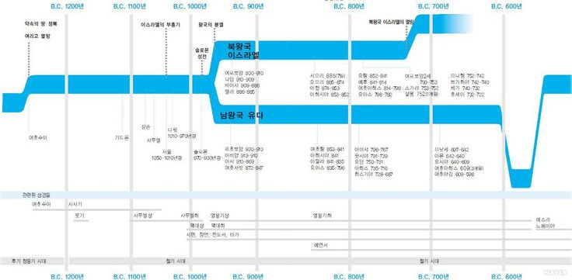
사사기
룻기
사무엘
상하
열왕기 상하 역대상하
삼상 8:7, 19
왕
사사
선지자
Notes:
인간의 타락의 결과는 ? 하나님이 직접 왕되심을 거절함
과거에 사사를 통해 일하셨는데 이제 하나님 나라의 위임받은 왕이 생겼다.
위임받은 왕을 누가 통제하는가 ? 선지자
선지자의 기능이 잘 되면 왕이 바르게 선다. 하지만 거짓 선지자는 왕을 잘못 가게 한다.
[삼상8:7]여호와께서 사무엘에게 이르시되 백성이 네게 한 말을 다 들으라 그들이 너를 버림이 아니요 나를 버려 자기들의 왕이 되지 못하게 함이니라
[삼상8:19]백성이 사무엘의 말 듣기를 거절하여 가로되 아니로소이다 우리도 우리 왕이 있어야 하리니

Slide 4
왕을 요구함
(삼상8:7) 여호와께서 사무엘에게 이르시되 백성이 네게 한 말을 다 들으라 그들이 너를 버림이 아니요 나를 버려 자기들의 왕이 되지 못하게 함이니라
(삼상8:19) 백성이 사무엘의 말 듣기를 거절하여 가로되 아니로소이다 우리도 우리 왕이 있어야 하리니
사사
왕

Slide 5
사사기
룻기
사무엘
상하
열왕기 상하 역대상하
삼상 8:7, 19
왕 - 멸망
사사
선지자 (거짓 선지자)- 멸망
Notes:
인간의 타락의 결과는 ? 하나님이 직접 왕되심을 거절함
과거에 사사를 통해 일하셨는데 이제 하나님 나라의 위임받은 왕이 생겼다.
위임받은 왕을 누가 통제하는가 ? 선지자
선지자의 기능이 잘 되면 왕이 바르게 선다. 하지만 거짓 선지자는 왕을 잘못 가게 한다.
[삼상8:7]여호와께서 사무엘에게 이르시되 백성이 네게 한 말을 다 들으라 그들이 너를 버림이 아니요 나를 버려 자기들의 왕이 되지 못하게 함이니라
[삼상8:19]백성이 사무엘의 말 듣기를 거절하여 가로되 아니로소이다 우리도 우리 왕이 있어야 하리니

Slide 6
사사기
룻기
사무엘
상하
열왕기 상하 역대상하
삼상 8:7, 19
왕 ( 황제 )
사사
선지자 ( 교황 )
Notes:
인간의 타락의 결과는 ? 하나님이 직접 왕되심을 거절함
과거에 사사를 통해 일하셨는데 이제 하나님 나라의 위임받은 왕이 생겼다.
위임받은 왕을 누가 통제하는가 ? 선지자
선지자의 기능이 잘 되면 왕이 바르게 선다. 하지만 거짓 선지자는 왕을 잘못 가게 한다.
[삼상8:7]여호와께서 사무엘에게 이르시되 백성이 네게 한 말을 다 들으라 그들이 너를 버림이 아니요 나를 버려 자기들의 왕이 되지 못하게 함이니라
[삼상8:19]백성이 사무엘의 말 듣기를 거절하여 가로되 아니로소이다 우리도 우리 왕이 있어야 하리니

Slide 7
사사기
룻기
사무엘
상하
열왕기 상하 역대상하
삼상 8:7, 19
왕 ( 왕들 )
사사
선지자 ( 종교개혁 )
Notes:
인간의 타락의 결과는 ? 하나님이 직접 왕되심을 거절함
과거에 사사를 통해 일하셨는데 이제 하나님 나라의 위임받은 왕이 생겼다.
위임받은 왕을 누가 통제하는가 ? 선지자
선지자의 기능이 잘 되면 왕이 바르게 선다. 하지만 거짓 선지자는 왕을 잘못 가게 한다.
[삼상8:7]여호와께서 사무엘에게 이르시되 백성이 네게 한 말을 다 들으라 그들이 너를 버림이 아니요 나를 버려 자기들의 왕이 되지 못하게 함이니라
[삼상8:19]백성이 사무엘의 말 듣기를 거절하여 가로되 아니로소이다 우리도 우리 왕이 있어야 하리니

Slide 8
사사기
룻기
사무엘
상하
열왕기 상하 역대상하
삼상 8:7, 19
왕 ( 정부 )
사사
선지자 ( 교회 )
Notes:
인간의 타락의 결과는 ? 하나님이 직접 왕되심을 거절함
과거에 사사를 통해 일하셨는데 이제 하나님 나라의 위임받은 왕이 생겼다.
위임받은 왕을 누가 통제하는가 ? 선지자
선지자의 기능이 잘 되면 왕이 바르게 선다. 하지만 거짓 선지자는 왕을 잘못 가게 한다.
권력은 칼을 가지고 있고
교회는 말씀을 가지고 있다
[삼상8:7]여호와께서 사무엘에게 이르시되 백성이 네게 한 말을 다 들으라 그들이 너를 버림이 아니요 나를 버려 자기들의 왕이 되지 못하게 함이니라
[삼상8:19]백성이 사무엘의 말 듣기를 거절하여 가로되 아니로소이다 우리도 우리 왕이 있어야 하리니

Slide 9
사사기
룻기
사무엘
상하
열왕기 상하 역대상하
삼상 8:7, 19
왕 ( 적그리스도 )
사사
선지자 ( 거짓 선지자 )- 멸망
Notes:
미래의 세계
적그리스도와 거짓선지자가 뭉친 시대 – 가장 비참한 시대 – 환란과 심판

Slide 10
사무
사무엘 상
사무엘하
사울의 죽음
다윗의 죽음

Slide 11
사무엘 상
첫 절과 끝 절
삼상1:1 에브라임 산지 라마다임소빔에 에브라임 사람 엘가나라 하는 자가 있으니 그는 여로함의 아들이요 엘리후의 손자요 도후의 증손이요 숩의 현손이더라
삼상 31:13 그 뼈를 가져다가 야베스 에셀나무 아래 장사하고 칠일을 금식하였더라

Slide 12
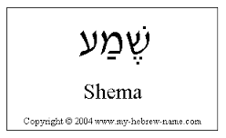
שְׁמוּאֵל
저자 : 사무엘 ( ? )
다윗의 부분 –나단, 갓
삼상25:1 사무엘이 죽으매 온 이스라엘 무리가 모여 그를 애곡하며 라마 그의 집에서 그를 장사한지라 다윗이 일어나 바란 광야로 내려가니라
대상29:29 다윗왕의 시종 행적이 선견자 사무엘의 글과 선지자 나단의 글과 선견자 갓의 글에 다 기록되고
Notes:
사무엘하 24:11-19 ¹¹다윗이 아침에 일어날 때에 여호와의 말씀이 다윗의 선견자 된 선지자 갓에게 임하여 가라사대 ¹²가서 다윗에게 말하기를 여호와의 말씀에 내가 네게 세가지를 보이노니 너는 그 중에서 하나를 택하라 내가 그것을 네게 행하리라 하셨다 하라 ¹³갓이 다윗에게 이르러 고하여 가로되 왕의 땅에 칠년 기근이 있을 것이니이까 혹시 왕이 왕의 대적에게 쫓겨 석달을 그 앞에서 도망하실 것이니이까 혹시 왕의 땅에 삼일 동안 온역이 있을 것이니이까 왕은 생각하여 보고 나를 보내신이에게 대답하게 하소서 ¹⁴다윗이 갓에게 이르되 내가 곤경에 있도다 여호와께서는 긍휼이 크시니 우리가 여호와의 손에 빠지고 내가 사람의 손에 빠지지 않기를 원하노라 ¹⁵이에 여호와께서 그 아침부터 정하신 때까지 온역을 이스라엘에게 내리시니 단부터 브엘세바까지 백성의 죽은 자가 칠만인이라 ¹⁶천사가 예루살렘을 향하여 그 손을 들어 멸하려 하더니 여호와께서 이 재앙 내림을 뉘우치사 백성을 멸하는 천사에게 이르시되 족하다 이제는 네 손을 거두라 하시니 때에 여호와의 사자가 여부스 사람 아라우나의 타작마당 곁에 있는지라 ¹⁷다윗이 백성을 치는 천사를 보고 곧 여호와께 아뢰어 가로되 나는 범죄하였고 악을 행하였삽거니와 이 양 무리는 무엇을 행하였나이까 청컨대 주의 손으로 나와 내 아비의 집을 치소서 하니라 ¹⁸이 날에 갓이 다윗에게 이르러 고하되 올라가서 여부스 사람 아라우나의 타작마당에서 여호와를 위하여 단을 쌓으소서 하매 ¹⁹다윗이 여호와의 명하신바 갓의 말대로 올라가니라
역대상 29:29 (대상29:29) - [복사하기][본문으로][목록으로]
(29:29) 다윗왕의 시종 행적이 선견자 사무엘의 글과 선지자 나단의 글과 선견자 갓의 글에 다 기록되고

Slide 13
기록연대
분열왕국(BC 931년)과 사마리아 멸망 사이(BC722)
삼상27:6 아기스가 그 날에 시글락을 그에게 주었으므로 시글락이 오늘까지 유다 왕에게 속하니라
유다 왕 – 분열 왕국

Slide 14
배경
약한 지파연합과 주변강국에 대한 불안
청동기에서 철기로 전환되는 시대
백성과 제사장들의 우상숭배와 타락
사사체제에 대한 불신
사사를 통한 하나님의 통치에 회의
백성들의 왕정요구 (삼상8:5,19-20)

Slide 15
기록목적
이스라엘은 하나님의 나라이며, 하나님의 신정이
이루어짐을 보여줌
다윗 왕조의 신적 기원 증거
선지자의 직분, 임무, 말씀 선포 시작
다윗 체세에 대한 배경 제공
Notes:
사울과 다윗을 통해 이스라엘을 이끌어 가시는 하나님의 신정
거짓 선지자가 출현하면 왕국은 문을 닫는다.

Slide 16
하나님의 이름
יהוה צְבָאֹות

Slide 17
만군(萬軍)의 여호와 יהוה צְבָאֹות
삼상1:3
삼상1:11
삼상4:4
삼상15:2
삼상17:45
삼하6:17
삼하7:8
대적과 싸우시는 하나님
Notes:
[삼상1:3]이 사람이 매년에 자기 성읍에서 나와서 실로에 올라가서 만군의 여호와께 경배하며 제사를 드렸는데 엘리의 두 아들 홉니와 비느하스가 여호와의 제사장으로 거기 있었더라
[삼상1:11]서원하여 가로되 만군의 여호와여 만일 주의 여종의 고통을 돌아보시고 나를 생각하시고 주의 여종을 잊지 아니하사 아들을 주시면 내가 그의 평생에 그를 여호와께 드리고 삭도를 그 머리에 대지 아니하겠나이다
[삼상4:4]이에 백성이 실로에 보내어 그룹 사이에 계신 만군의 여호와의 언약궤를 거기서 가져왔고 엘리의 두 아들 홉니와 비느하스는 하나님의 언약궤와 함께 거기 있었더라
[삼상15:2]만군의 여호와께서 이같이 말씀하시기를 아말렉이 이스라엘에게 행한 일 곧 애굽에서 나올 때에 길에서 대적한 일을 내가 추억하노니
[삼상17:45]다윗이 블레셋 사람에게 이르되 너는 칼과 창과 단창으로 내게 오거니와 나는 만군의 여호와의 이름 곧 네가 모욕하는 이스라엘 군대의 하나님의 이름으로 네게 가노라
[삼하6:2]일어나서 그 함께 있는 모든 사람으로 더불어 바알레유다로 가서 거기서 하나님의 궤를 메어 오려 하니 그 궤는 그룹들 사이에 좌정하신 만군의 여호와의 이름으로 이름하는 것이라
[삼하6:18]다윗이 번제와 화목제 드리기를 마치고 만군의 여호와의 이름으로 백성에게 축복하고
[삼하7:8]그러므로 이제 내 종 다윗에게 이처럼 말하라 만군의 여호와께서 이처럼 말씀하시기를 내가 너를 목장 곧 양을 따르는 데서 취하여 내 백성 이스라엘의 주권자를 삼고

Slide 18
주요인물
엘리 사무엘 사울 다윗
사무엘의 지파
삼상1:1
대상6:23-28,16
(삼상1:1) 에브라임 산지 라마다임소빔에 에브라임 사람 엘가나라 하는 자가 있으니 그는 여로함의 아들이요 엘리후의 손자요 도후의 증손이요 숩의 현손이더라

Slide 19
핵심구절
삼상2:6-7,30
Notes:
삼상2:6 여호와는 죽이기도 하시고 살리기도 하시며 음부에 내리게도 하시고 올리기도 하시는도다
삼상2:7 여호와는 가난하게도 하시고 부하게도 하시며 낮추기도 하시고 높이기도 하시는도다
2:30) 그러므로 이스라엘의 하나님 나 여호와가 말하노라 내가 전에 네 집과 네 조상의 집이 내 앞에 영영히 행하리라 하였으나 이제 나 여호와가 말하노니 결단코 그렇게 아니하리라 나를 존중히 여기는 자를 내가 존중히 여기고 나를 멸시하는 자를 내가 경멸히 여기리라

Slide 20
핵심구절
삼상2:6-7,30
삼상2:6 여호와는 죽이기도 하시고 살리기도 하시며 음부에 내리게도 하시고 올리기도 하시는도다
삼상2:7 여호와는 가난하게도 하시고 부하게도 하시며 낮추기도 하시고 높이기도 하시는도다
Notes:
삼상2:6 여호와는 죽이기도 하시고 살리기도 하시며 음부에 내리게도 하시고 올리기도 하시는도다
삼상2:7 여호와는 가난하게도 하시고 부하게도 하시며 낮추기도 하시고 높이기도 하시는도다
2:30) 그러므로 이스라엘의 하나님 나 여호와가 말하노라 내가 전에 네 집과 네 조상의 집이 내 앞에 영영히 행하리라 하였으나 이제 나 여호와가 말하노니 결단코 그렇게 아니하리라 나를 존중히 여기는 자를 내가 존중히 여기고 나를 멸시하는 자를 내가 경멸히 여기리라

Slide 21
핵심구절
삼상2:30
2:30그러므로 이스라엘의 하나님 나 여호와가 말하노라 내가 전에 네 집과 네 조상의 집이 내 앞에 영영히 행하리라 하였으나 이제 나 여호와가 말하노니 결단코 그렇게 아니하리라 나를 존중히 여기는 자를 내가 존중히 여기고 나를 멸시하는 자를 내가 경멸히 여기리라
Notes:
삼상2:6 여호와는 죽이기도 하시고 살리기도 하시며 음부에 내리게도 하시고 올리기도 하시는도다
삼상2:7 여호와는 가난하게도 하시고 부하게도 하시며 낮추기도 하시고 높이기도 하시는도다
2:30) 그러므로 이스라엘의 하나님 나 여호와가 말하노라 내가 전에 네 집과 네 조상의 집이 내 앞에 영영히 행하리라 하였으나 이제 나 여호와가 말하노니 결단코 그렇게 아니하리라 나를 존중히 여기는 자를 내가 존중히 여기고 나를 멸시하는 자를 내가 경멸히 여기리라

Slide 22
핵심구절
삼하22:26-28
²⁶자비한 자에게는 주의 자비하심을 나타내시며 완전한 자에게는 주의 완전하심을 보이시며 ²⁷깨끗한 자에게는 주의 깨끗하심을 보이시며 사특한 자에게는 주의 거스리심을 보이시리이다 ²⁸주께서 곤고한 백성은 구원하시고 교만한 자를 살피사 낮추시리이다
Notes:
삼상2:6 여호와는 죽이기도 하시고 살리기도 하시며 음부에 내리게도 하시고 올리기도 하시는도다
삼상2:7 여호와는 가난하게도 하시고 부하게도 하시며 낮추기도 하시고 높이기도 하시는도다
2:30) 그러므로 이스라엘의 하나님 나 여호와가 말하노라 내가 전에 네 집과 네 조상의 집이 내 앞에 영영히 행하리라 하였으나 이제 나 여호와가 말하노니 결단코 그렇게 아니하리라 나를 존중히 여기는 자를 내가 존중히 여기고 나를 멸시하는 자를 내가 경멸히 여기리라

Slide 23
누구가 높아지고 낮아지나
엘리 사무엘 사울 다윗
제사, 회개, 우상
사무엘
다윗
엘리
사울
Notes:
누구를 높이시며 낮추시는가 ?
하나님을 존중히 여기는 겸손한 자는 높이시고
하나님을 경멸히 여기는 교만한 자를 낮추신다

Slide 24
전체구조

Slide 25
한나 기도 응답과 감사찬양(1:1-2:11)
1. 한나의 기도에 응답하시는 하나님(1:1-1:28)
2. 한나의 감사의 찬양(2:1-2:11)
사무엘을 통한 하나님의 신정(2:12-12:25)
1. 엘리와 사무엘 (2:12-3:21)
2. 언약궤( 4:1-7:2 )
3. 사무엘의 통치(7:3-12:25)
사울을 통한 하나님의 신정 (13:1-31:13)
1. 사울의 첫 번째 죄(13:1-14:52)
2. 사울의 두 번째 죄(15:1-35)
3. 다윗의 대두(18:1-5)
4. 다윗을 죽이려는 사울과 도망가는 다윗(18:10-28:2)
5. 하나님의 심판과 블레셋의 승리
* 다윗을 통한 하나님의 신정 (삼하1-24)

Slide 26
1. 한나의 기도에 응답하시는 하나님(1:1-1:28)
1) 한나의 서원 ( 1:1-18 )
2) 사무엘의 출생과 봉헌 ( 1:19-28 )
삼상1:23 그대의 소견대로
Notes:
[삼상1:23]그 남편 엘가나가 그에게 이르되 그대의 소견에 선한 대로 하여 그를 젖 떼기까지 기다리라 오직 여호와께서 그 말씀대로 이루시기를 원하노라 이에 그 여자가 그 아들을 양육하며 그 젖 떼기까지 기다리다가

Slide 27
2. 한나의 감사찬양 (2:1-2:11)
여호와 같이 거룩하신 이 없다
주 밖에 다른 이가 없다
우리 하나님 같은 반석도 없다
여호와는 지식의 하나님이시다
여호와는 사람의 행동을 달아보신다.
여호와는 죽이기도 하시고 살리기도 하신다
여호와는 스홀에 내리게도 하시고 거기서 올리게도 하신다.
여호와는 가난하게도 하시고 부하게도 하신다
여호와는 낮추기도 하시고 높이기도 하신다.

Slide 28
2. 한나의 감사찬양 (2:1-2:11)
여호와는 가난한 자를 진토에서 일으켜 세우시고 빈궁한
자를 거름더미에서 올리신다.
여호와는 가난한 자들을 귀족들과 함께 앉게 하시며
영광의 자리를 차지하게 하신다.
여호와께서 세계를 땅의 기둥들 위에 세우셨다.
여호와는 거룩한 자들의 발을 지키시고 악인들을 잠잠케
하신다.

Slide 29
한나 기도 응답과 감사찬양(1:1-2:11)
1.한나의 기도에 응답하시는 하나님(1:1-1:28)
2. 한나의 감사의 찬양(2:1-2:11)
사무엘을 통한 하나님의 신정(2:12-12:25)
1. 엘리와 사무엘 (2:12-3:21)
2. 언약궤( 4:1-7:2 )
3. 사무엘의 통치(7:3-12:25)
사울을 통한 하나님의 신정 (13:1-31:13)
1. 사울의 첫 번째 죄(13:1-14:52)
2, 사울의 두 번째 죄(15:1-35)
3. 다윗의 대두(18:1-5)
4. 다윗을 죽이려는 사울과 도망가는 다윗(18:10-28:2)
5. 하나님의 심판과 블레셋의 승리

Slide 30
1. 엘리와 사무엘 (2:12-3:21)
엘리 아들들의 나쁜 행실 ( 2:12-17)
어린 사무엘과 한나의 축복 ( 2:18-21 )
엘리 집안을 향한 하나님의 저주 (2:22-36)
옵니와 비느하스가 한 날에 죽음
엘리 집안에 영원토록 노인이 없을 것’
엘리 대신 새로운 제사장 세울 것

Slide 31
1. 엘리와 사무엘 (2:12-3:21)
사무엘의 소명 ( 예언자 ) (3:1-21)
- 이상/하존 VISION(말씀과 보임)-잠29:18
- 중보자, 메신저
- 하나님의 등불 ( Incubation 기도-성전)
Notes:
잠29:18
묵시가 없으면 백성이 방자히 행하거니와 율법을 지키는 자는 복이 있느니라

Slide 32
2. 언약궤 ( 4:1-7:2 )
1. 블레셋의 승리와 언약궤의 배앗김(4:1-11)
2. 엘리 가정 심판 (삼상4:12-22)이가봇 (렘7:12)
3. 블레셋을 심판하신 하나님 (5:1-12)
Notes:
삼상7:2 궤가 기럇여아림에 들어간 날부터 이십 년 동안을 오래 있은지라 이스라엘 온 족속이 여호와를 사모하니라
삼상7:3 사무엘이 이스라엘 온 족속에게 일러 가로되 너희가 전심으로 여호와께 돌아오려거든 이방 신들과 아스다롯을 너희 중에서 제하고 너희 마음을 여호와께로 향하여 그만 섬기라 너희를 블레셋 사람의 손에서 건져내시리라
에벤에셀 – 하나님만 섬김

Slide 33
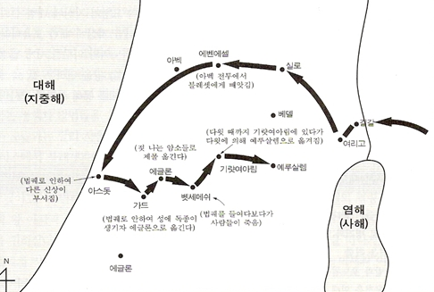
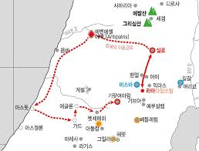
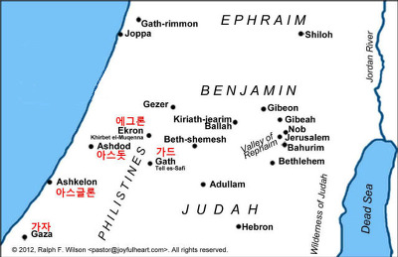
삼상5:1 블레셋 사람이 하나님의 궤를 빼앗아 가지고 에벤에셀에서부터 아스돗에 이르니라
아벡
에벤에셀
실로
기럇여아림
라마다임소빔
아스돗
벳세메스
가드
삼상7:2 궤가 기럇여아림에 들어간 날부터 이십 년 동안을 오래 있은지라 이스라엘 온 족속이 여호와를 사모하니라
Notes:
삼상7:2 궤가 기럇여아림에 들어간 날부터 이십 년 동안을 오래 있은지라 이스라엘 온 족속이 여호와를 사모하니라

Slide 34
2. 언약궤 ( 4:1-7:2 )
1. 블레셋의 승리와 언약궤의 배앗김(4:1-11)
2. 엘리 가정 심판 (삼상4:12-22)이가봇 (렘7:12)
3. 블레셋을 심판하신 하나님 (5:1-12)
4. 돌아온 언약궤 (6:1-7:2)
언약궤를 멸시하는 생각(6:19)
6장과 7장 사이 – 20년(7:2)
Notes:
삼상7:2 궤가 기럇여아림에 들어간 날부터 이십 년 동안을 오래 있은지라 이스라엘 온 족속이 여호와를 사모하니라
삼상7:3 사무엘이 이스라엘 온 족속에게 일러 가로되 너희가 전심으로 여호와께 돌아오려거든 이방 신들과 아스다롯을 너희 중에서 제하고 너희 마음을 여호와께로 향하여 그만 섬기라 너희를 블레셋 사람의 손에서 건져내시리라
에벤에셀 – 하나님만 섬김

Slide 35
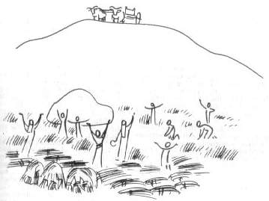
하나님의 법궤에 대한 생각
(삼상6:19, 삼하6:3-8)
삼상6:14 벳세메스와 법궤
Notes:
삼상5:1 블레셋 사람이 하나님의 궤를 빼앗아 가지고 에벤에셀에서부터 아스돗에 이르니라
삼상5:2 블레셋 사람이 하나님의 궤를 가지고 다곤의 당에 들어가서 다곤의 곁에 두었더니
삼상5:3 아스돗 사람이 이튿날 일찌기 일어나 본즉 다곤이 여호와의 궤 앞에서 엎드러져 그 얼굴이 땅에 닿았는지라 그들이 다곤을 일으켜 다시 그 자리에 세웠더니
삼상5:4 그 이튿날 아침에 그들이 일찌기 일어나 본즉 다곤이 여호와의 궤 앞에서 엎드러져 얼굴이 땅에 닿았고 그 머리와 두 손목은 끊어져 문지방에 있고 다곤의 몸둥이만 남았더라
삼상5:5 그러므로 다곤의 제사장들이나 다곤의 당에 들어가는 자는 오늘까지 아스돗에 있는 다곤의 문지방을 밟지 아니하더라
삼상5:6 여호와의 손이 아스돗 사람에게 엄중히 더하사 독종의 재앙으로 아스돗과 그 지경을 쳐서 망하게 하니
삼상5:7 아스돗 사람들이 이를 보고 가로되 이스라엘 신의 궤를 우리와 함께 있게 못할지라 그 손이 우리와 우리 신 다곤을 친다 하고
삼상5:8 이에 보내어 블레셋 사람의 모든 방백을 모으고 가로되 우리가 이스라엘 신의 궤를 어찌할꼬 그들이 대답하되 이스라엘 신의 궤를 가드로 옮겨 가라 하므로 이스라엘 신의 궤를 옮겨 갔더니
삼상5:9 그것을 옮겨 간 후에 여호와의 손이 심히 큰 환난을 그 성에 더하사 성읍 사람의 작은 자와 큰 자를 다 쳐서 독종이 나게 하신지라
삼상5:10 이에 그들이 하나님의 궤를 에그론으로 보내니라 하나님의 궤가 에그론에 이른즉 에그론 사람이 부르짖어 가로되 그들이 이스라엘 신의 궤를 우리에게로 가져다가 우리와 우리 백성을 죽이려 한다 하고
삼상5:11 이에 보내어 블레셋 모든 방백을 모으고 가로되 이스라엘 신의 궤를 보내어 본처로 돌아가게 하고 우리와 우리 백성 죽임을 면케 하자 하니 이는 온 성이 사망의 환난을 당함이라 거기서 하나님의 손이 엄중하시므로
삼상5:12 죽지 아니한 사람들은 독종으로 치심을 받아 성읍의 부르짖음이 하늘에 사무쳤더라
삼상6:1 여호와의 궤가 블레셋 사람의 지방에 있은 지 일곱 달이라
삼상6:2 블레셋 사람이 제사장들과 복술자들을 불러서 이르되 우리가 여호와의 궤를 어떻게 할꼬 그것을 어떻게 본처로 보낼 것을 우리에게 가르치라
삼상6:3 그들이 가로되 이스라엘 신의 궤를 보내려거든 거저 보내지 말고 그에게 속건제를 드려야 할지니라 그리하면 병도 낫고 그 손을 너희에게서 옮기지 아니하는 연고도 알리라
삼상6:4 그들이 가로되 무엇으로 그에게 드릴 속건제를 삼을꼬 가로되 블레셋 사람의 방백의 수효대로 금독종 다섯과 금쥐 다섯이라야 하리니 너희와 너희 방백에게 내린 재앙이 일반임이니라
삼상6:5 그러므로 너희는 너희 독종의 형상과 땅을 해롭게 하는 쥐의 형상을 만들어 이스라엘 신께 영화를 돌리라 그가 혹 그 손을 너희와 너희 신들과 너희 땅에서 경하게 하실까 하노라
삼상6:6 애굽인과 바로가 그 마음을 강퍅케 한 것같이 어찌하여 너희가 너희 마음을 강퍅케 하겠느냐 그가 그들 중에서 기이하게 행한 후에 그들이 백성을 가게 하므로 백성이 떠나지 아니하였느냐
삼상6:7 그러므로 새 수레를 만들고 멍에 메어 보지 아니한 젖 나는 소 둘을 끌어다가 수레를 소에 메우고 그 송아지들은 떼어 집으로 돌려 보내고
삼상6:8 여호와의 궤를 가져다가 수레에 싣고 속건제 드릴 금 보물은 상자에 담아 궤 곁에 두고 그것을 보내어 가게 하고
삼상6:9 보아서 궤가 그 본 지경 길로 올라가서 벧세메스로 가면 이 큰 재앙은 그가 우리에게 내린 것이요 그렇지 아니하면 우리를 친 것이 그 손이 아니요 우연히 만난 것인 줄 알리라
삼상6:10 그 사람들이 그같이 하여 젖 나는 소 둘을 끌어다가 수레를 메우고 송아지들은 집에 가두고
삼상6:11 여호와의 궤와 및 금쥐와 그들의 독종의 형상을 담은 상자를 수레 위에 실으니
삼상6:12 암소가 벧세메스 길로 바로 행하여 대로로 가며 갈 때에 울고 좌우로 치우치지 아니하였고 블레셋 방백들은 벧세메스 경계까지 따라가니라
삼상6:13 벧세메스 사람들이 골짜기에서 밀을 베다가 눈을 들어 궤를 보고 그것의 보임을 기뻐하더니
삼상6:14 수레가 벧세메스 사람 여호수아의 밭 큰 돌 있는 곳에 이르러 선지라 무리가 수레의 나무를 패고 그 소를 번제로 여호와께 드리고
삼상6:15 레위인은 여호와의 궤와 그 궤와 함께 있는 금 보물 담긴 상자를 내려다가 큰 돌 위에 두매 그 날에 벧세메스 사람들이 여호와께 번제와 다른 제를 드리니라
삼상6:16 블레셋 다섯 방백이 이것을 보고 그 날에 에그론으로 돌아갔더라
삼상6:17 블레셋 사람이 여호와께 속건제로 드린 금독종은 이러하니 아스돗을 위하여 하나요 가사를 위하여 하나요 아스글론을 위하여 하나요 가드를 위하여 하나요 에그론을 위하여 하나이며
삼상6:18 드린 바 금쥐는 여호와의 궤를 놓은 큰 돌에 이르기까지의 모든 견고한 성읍과 시골 동리 곧 다섯 방백에게 속한 사람의 모든 성읍의 수효대로였더라 그 돌은 벧세메스 사람 여호수아의 밭에 오늘까지 있더라
삼상6:19 벧세메스 사람들이 여호와의 궤를 들여다 본 고로 그들을 치사 (오만) 칠십 인을 죽이신지라 여호와께서 백성을 쳐서 크게 살륙하셨으므로 백성이 애곡하였더라
삼상6:20 벧세메스 사람들이 가로되 이 거룩하신 하나님 여호와 앞에 누가 능히 서리요 그를 우리에게서 뉘게로 가시게 할꼬 하고
삼상6:21 사자들을 기럇여아림 거민에게 보내어 가로되 블레셋 사람이 여호와의 궤를 도로 가져왔으니 너희는 내려와서 그것을 너희에게로 옮겨 가라

Slide 36
삼상6:19 벧세메스 사람들이 여호와의 궤를 들여다 본고로 그들을 치사 (오만)칠십인을 죽이신지라 여호와께서 백성을 쳐서 크게 살륙하셨으므로 백성이 애곡하였더라

Slide 37
3. 사무엘의 통치와 왕을 세우시는 하나님
(7:3-12:25)
미스바 성회와 사무엘의 통치 (7:3-17)
- 7:3 ~제하고 ~그만 섬기라 (하나는 버림)
진실하게 겸하여 섬김
- 미스바 / 에벤에셀
이스라엘이 왕을 요구하다 (8:1-22)(신17)
사무엘과 사울의 만남 (9:1-24)
사울에게 기름 부으심 (9:25-10:8)/베냐민
여호와의 신이 임한 사울 (10:9-16)
Notes:
에벤에셀은 여호와만 섬길 때 이루어진 것이다.
여호와도 우상도 함께 진실하게 섬기는 것은 아니다. 진실한 믿음은 하나를 버려야 한다.

Slide 38
미스바
가드
Notes:
삼상7:2 궤가 기럇여아림에 들어간 날부터 이십 년 동안을 오래 있은지라 이스라엘 온 족속이 여호와를 사모하니라

Slide 39
3. 사무엘의 통치와 왕을 세우시는 하나님
(7:3-12:25)
미스바 성회와 사무엘의 통치 (7:3-17)
- 7:3 ~제하고 ~그만 섬기라 (하나는 버림)
진실하게 겸하여 섬김
- 미스바 / 에벤에셀
이스라엘이 왕을 요구하다 (8:1-22)(신17)
사무엘과 사울의 만남 (9:1-24)
사울에게 기름 부으심 (9:25-10:8)/베냐민
여호와의 신이 임한 사울 (10:9-16)
Notes:
에벤에셀은 여호와만 섬길 때 이루어진 것이다.
여호와도 우상도 함께 진실하게 섬기는 것은 아니다. 진실한 믿음은 하나를 버려야 한다.

Slide 40
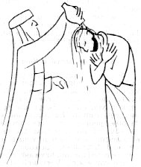
왕의 제도
신17:14-20
여호와의 택하신 자
네 형제 중에서 한 사람
말을 많이 두지 말 것
백성을 애굽으로 돌아가게 말 것
아내를 많이 두지 말것
은금을 자기를 위하여 많이 쌓지 말 것
율법서를 등사하여
평생에 자기 옆에 두고 읽어서
여호와 경외하기를 배우며
율법의 모든 말과 이 규례를 지켜
그리하면
삼상 10:1 사울의 기름부음
마음이 그 형제 위에 교만하지 아니하고
삼상10:6 여호와의 신이 임하여
변하여 새 사람
좌로나 우로나 치우치지 아니하리니
Notes:
[삼상10:6]네게는 여호와의 신이 크게 임하리니 너도 그들과 함께 예언을 하고 변하여 새 사람이 되리라
신17:14 네가 네 하나님 여호와께서 네게 주시는 땅에 이르러서 그 땅을 얻어 거할 때에 만일 우리도 우리 주위의 열국같이 우리 위에 왕을 세우리라는 뜻이 나거든
신17:15 반드시 네 하나님 여호와의 택하신 자를 네 위에 왕으로 세울 것이며 네 위에 왕을 세우려면 네 형제 중에서 한 사람으로 할 것이요 네 형제 아닌 타국인을 네 위에 세우지 말 것이며
신17:16 왕 된 자는 말을 많이 두지 말 것이요 말을 많이 얻으려고 그 백성을 애굽으로 돌아가게 말 것이니 이는 여호와께서 너희에게 이르시기를 너희가 이후에는 그 길로 다시 돌아가지 말 것이라 하셨음이며
신17:17 아내를 많이 두어서 그 마음이 미혹되게 말 것이며 은금을 자기를 위하여 많이 쌓지 말 것이니라
신17:18 그가 왕위에 오르거든 레위 사람 제사장 앞에 보관한 이 율법서를 등사하여
신17:19 평생에 자기 옆에 두고 읽어서 그 하나님 여호와 경외하기를 배우며 이 율법의 모든 말과 이 규례를 지켜 행할 것이라
신17:20 그리하면 그의 마음이 그 형제 위에 교만하지 아니하고 이 명령에서 떠나 좌로나 우로나 치우치지 아니하리니 이스라엘 중에서 그와 그의 자손의 왕위에 있는 날이 장구하리라

Slide 41
3. 사무엘의 통치와 왕을 세우시는 하나님
(7:3-12:25)
왕으로 선출된 사울 (10:17-27)
암몬을 친 사울 (11:1-11 길르앗 아베스)
사무엘이 사울을 왕으로 세우다 (11:12-15)
사무엘의 고별 설교 (12:1-25)
- 사사시대의 고별---- 선지자로 사역
- 왕정시대의 출발---- 나비, 호제
왕
삼상 8:7, 19
사사
선지자
Notes:
에벤에셀은 여호와만 섬길 때 이루어진 것이다.
여호와도 우상도 함께 진실하게 섬기는 것은 아니다. 진실한 믿음은 하나를 버려야 한다.
나바- 나비 ( 예언은 수동태 )
선견자 vs 선지자
선지자(호제) – 왕실 소속 예언 ( 거짓예언자가 많이 나옴 )
선지자(나비) – 하나님이 불러 쓰시는 예언자

Slide 42
한나 기도 응답과 감사찬양(1:1-2:11)
1. 한나의 기도에 응답하시는 하나님(1:1-1:28)
2. 한나의 감사의 찬양(2:1-2:11)
사무엘을 통한 하나님의 신정(2:12-12:25)
1. 엘리와 사무엘 (2:12-3:21)
2. 언약궤( 4:1-7:2 )
3. 사무엘의 통치(7:3-12:25)
사울을 통한 하나님의 신정 (13:1-31:13)
1. 사울의 첫 번째 죄(13:1-14:52)
2. 사울의 두 번째 죄(15:1-35)
3. 다윗의 대두(18:1-5)
4. 다윗을 죽이려는 사울과 도망가는 다윗(18:10-28:2)
5. 하나님의 심판과 블레셋의 승리

Slide 43
1. 사울의 첫 번째 범죄(13:1-14:52)
1) 사울의 초기 업적 (13:1-2)
2) 블레셋과의 전쟁에서 저지른 죄(13:3-23)
3) 요나단의 블레셋 지연 습격과 승리
(14:1-52)
Notes:
왕이 제사를 드림
왕이 제사에 손을 드림
의도 : 백성들이 흩어지기 때문에 막으려 함
사울은 제사를 도구로 전락시킴
- 왕상11장 북쪽 여로보암 -

Slide 44
2.사울의 두 번째 범죄(15:1-35)
1) 아말렉과의 전쟁에서의 죄 (15:1-9)
정복전쟁 vs 진멸전쟁
2) 하나님께서 사울을 버리심 (15:10-35)
순종이 제사보다
후회 = 슬퍼
Notes:
전쟁의 방식
정복전쟁 – 전리품을 나눠가짐
진멸전쟁 – 하나도 남기지 않음

Slide 45
3. 다윗의 대두 (18:1-5)
1) 다윗에게 기름 부으시는 하나님(16:1-13)
2) 사울을 섬기는 다윗 (16:14-23)
3) 골리앗과의 대결(17:1-58)
다윗의 중심
4) 군대의 장이 된 다윗 (18:1-5)
5) 다윗이 사울보다 높임받음(18:6-9)

Slide 46
4. 다윗을 죽이려는 사울과 블레셋으로 도망가는 다윗 (18:10-28:2)
1) 창을 던지는 사울 (18:10-16)
2) 사울의 사위가 된 다윗 (18:17-30)
3) 다윗을 죽이려는 다양한 시도 (19:1-20:42)
라마나욧 – 예언? (황홀경)
시59편
4) 사울을 피하며 도망하는 다윗 (21:1-15)
시34편

Slide 47
4. 다윗을 죽이려는 사울과 블레셋으로 도망가는 다윗 (18:10-28:2)
5. 환란 당하던 자들이 다윗에게(22:1-5)
6. 사울이 놉의 제사장들을 죽임(22:6-23)
시편52편
7. 블레셋으로부터 그일라를 구원(23:1-29)
8. 사울을 죽이지 않고 살림(24:1-22)
시57편
9. 사무엘의 죽음(25:1)
10.아비가일의 지혜와 나발(25:2-44)

Slide 48
4. 다윗을 죽이려는 사울과 블레셋으로 도망가는 다윗 (18:10-28:2)
11) 사울을 다시 살려준 다윗(26:1-27:7)
시54편
12) 블레셋으로 망명한 다윗(27:8-28:2)

Slide 49
하나님의 심판과 블레셋의 승리

Slide 50
사무엘하
첫절
삼하1:1 사울의 죽은 후라 다윗이 아말렉 사람을 도륙하고 돌아와서 시글락에서 이틀을 유하더니
끝절
삼하24:25 그 곳에서 여호와를 위하여 단을 쌓고 번제와 화목제를 드렸더니 이에 여호와께서 그 땅을 위하여 기도를 들으시매 이스라엘에게 내리는 재앙이 그쳤더라

Slide 51
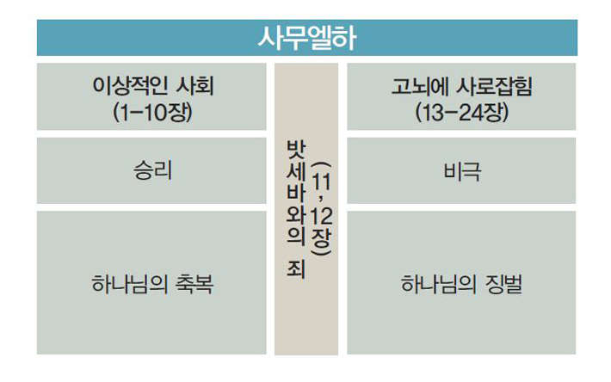
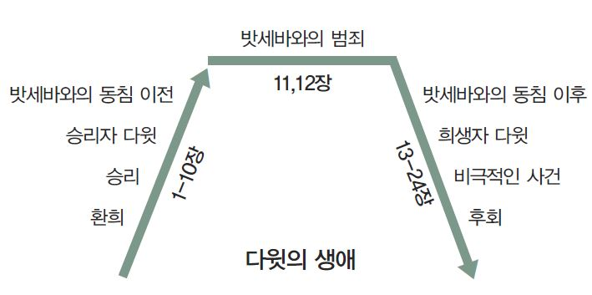
여호와의 원수로 크게 훼방할 거리를 얻게 하였으니
암논 다말(13)
압살롬(14-18)
세반의 반란(20)
Notes:
삼하12:14 이 일로 인하여 여호와의 원수로 크게 훼방할 거리를 얻게 하였으니 당신의 낳은 아이가 정녕 죽으리이다 하고

Slide 52
한나 기도 응답과 감사찬양(1:1-2:11)
1. 한나의 기도에 응답하시는 하나님(1:1-1:28)
2. 한나의 감사의 찬양(2:1-2:11)
사무엘을 통한 하나님의 신정(2:12-12:25)
1. 엘리와 사무엘 (2:12-3:21)
2. 언약궤( 4:1-7:2 )
3. 사무엘의 통치(7:3-12:25)
사울을 통한 하나님의 신정 (13:1-31:13)
1. 사울의 첫 번째 죄(13:1-14:52)
2. 사울의 두 번째 죄(15:1-35)
3. 다윗의 대두(18:1-5)
4. 다윗을 죽이려는 사울과 도망가는 다윗(18:10-28:2)
5. 하나님의 심판과 블레셋의 승리
* 다윗을 통한 하나님의 신정 (삼하1-24)

Slide 53
다윗을 통한 하나님의 신정 (1~24)
1. 사울의 죽음과 그 이후 (1:1-4:12)
길르앗 야베스와 사울(삼상11:1,삼하2:4)
유다왕이 된 다윗(삼하2:7)
사울의 집의 몰락 (삼하4:12)
2. 언약궤
이스라엘 왕이 된 다윗 ( 5:1-27) – 여부스 정복(5:7)
언약궤를 예루살렘으로 옮기는 다윗(6:1-23)
-언약궤를 생각하는 사람들의 마음 / 위기(삼하6:6)
Notes:
다윗의 자녀중 아버지를 반역하려는 자녀는 ?
1) 압살롬(
2) 아도니아 (왕상1:5)
삼하2:7 이제 너희는 손을 강하게 하고 담대히 할지어다 너희 주 사울이 죽었고 또 유다 족속이 내게 기름을 부어 저희의 왕을 삼았음이니라
삼하4:12 소년들을 명하매 곧 저희를 죽이고 수족을 베어 헤브론 못가에 매어달고 이스보셋의 머리를 가져다가 헤브론에서 아브넬의 무덤에 장사하였더라
삼상11:1 암몬 사람 나하스가 올라와서 길르앗 야베스를 대하여 진치매 야베스 모든 사람이 나하스에게 이르되 우리와 언약하자 그리하면 우리가 너를 섬기리라
(삼하2:4) 유다 사람들이 와서 거기서 다윗에게 기름을 부어 유다 족속의 왕을 삼았더라 혹이 다윗에게 고하여 가로되 사울을 장사한 사람은 길르앗 야베스 사람들이니이다 하매
삼하7:1 여호와께서 사방의 모든 대적을 파하사 왕으로 궁에 평안히 거하게 하신 때에

Slide 54
다윗을 통한 하나님의 신정 (1~24)
3. 다윗의 언약과 그의 업적 (삼하7:1-10:19)
1)하나님의 성전 짓기를 소망(7:1-7)- 성전을 사모함(2)
내 집을 짓겠느냐(2) 네가 나를 위하여 집을 (5)
2)다윗과 영원한 언약을 맺으심 (7:8-17)-신실하신 하나님
여호와가 너를 위하여 집을 이루고(11)
그 나라 위를 영원히 견고하게 하리라 (13)
은총을 빼앗지 아니하리라(14-15)-솔로몬?
네 집 네 나라 네 위 영원히 보존 (16) – 아달랴/요아스
Notes:
다윗의 자녀중 아버지를 반역하려는 자녀는 ?
1) 압살롬
2) 아도니아 (왕상1:5)
돌아오지 않은 솔로몬
두 번이나 나타남
다윗을 생각하심

Slide 55
다윗을 통한 하나님의 신정 (1~24)
3. 다윗의 언약과 그의 업적 (삼하7:1-10:19)
3) 다윗의 감사 찬양 (7:18-29)
4) 다윗의 업적(8:1-10:19)
다윗의 승전(블레셋 복속_과 의로운 통치(8:1-18)
다윗과 므비보셋(9:1-13) – 요나단과의 약속
다윗과 암몬의 전쟁(10:1-19)
Notes:
다윗의 자녀중 아버지를 반역하려는 자녀는 ?
1) 압살롬
2) 아도니아 (왕상1:5)
돌아오지 않은 솔로몬
두 번이나 나타남
다윗을 생각하심

Slide 56
다윗을 통한 하나님의 신정 (1~24)
4. 다윗의 첫 번째 죄 (11:1-12:31)
1. 다윗과 밧세바의 간음(11:1-5)
2. 다윗의 계략과 우리아의 죽음 (11:6-27)
3. 하나님의 징계 (12:1-31)
1) 다윗에 대한 채망과 솔로몬 탄생 (12:1-25)
2) 암몬을 정복한 다윗 (12:26-31)
5. 다윗의 두 번째 죄 ( 13:1-39 )
1. 암논의 죄와 징계하지 않음 (13:1-22)
- 다윗의 교육태도 –암논,압살롬,아도니야(왕상1:5-6)
2. 암논에게 복수를 행하는 압살롬 (13:23-39)
Notes:
다윗의 자녀중 아버지를 반역하려는 자녀는 ?
1) 압살롬
2) 아도니아 (왕상1:5)
(1:6) 저는 압살롬의 다음에 난 자요 체용이 심히 준수한 자라 그 부친이 네가 어찌하여 그리 하였느냐 하는 말로 한번도 저를 섭섭하게 한 일이 없었더라
(1:5) 때에 학깃의 아들 아도니야가 스스로 높여서 이르기를 내가 왕이 되리라 하고 자기를 위하여 병거와 기병과 전배 오십인을 예비하니
돌아오지 않은 솔로몬
두 번이나 나타남
다윗을 생각하심

Slide 57
다윗을 통한 하나님의 신정 (1~24)
4. 압살롬의 대두 (14:1-15:6)
1) 압살롬의 귀환 (14:1-24)
2) 압살롬을 용서하는 다윗 (14:25-33)
3) 이스라엘 사람의 마음을 훔치는 압살롬 (15:1-6)
5. 압살롬의 반역과 도망하는 다윗 (15:7-20:26)
1) 압살롬의 반역준비 (15:7-12)
2) 압살롬의 반역과 도망하는 다윗 (15:13-37)
3) 다윗을 속이는 시바와 조롱하는 시므이 (16:1-14)
4) 아히도벨과 후세(17:1-29)
바르실레 (삼하17:27) – 길르앗 사람
Notes:
다윗의 자녀중 아버지를 반역하려는 자녀는 ?
1) 압살롬
2) 아도니아 (왕상1:5)
삼하17:27 다윗이 마하나임에 이르렀을 때에 암몬 족속에게 속한 랍바 사람 나하스의 아들 소비와 로데발 사람 암미엘의 아들 마길과 로글림 길르앗 사람 바르실래가
돌아오지 않은 솔로몬
두 번이나 나타남
다윗을 생각하심

Slide 58
다윗의 피난
삼하15:31 모반자 아히도벨
밧세바와 아이또벨 (삼하11:3,23:34)
Notes:
[삼하11:3]다윗이 보내어 그 여인을 알아보게 하였더니 고하되 그는 엘리암의 딸이요 헷 사람 우리아의 아내 밧세바가 아니니이까
[삼하23:34]마아가 사람의 손자 아하스배의 아들 엘리벨렛과 길로 사람 아히도벨의 아들 엘리암과
[삼하15:31]혹이 다윗에게 고하되 압살롬과 함께 모반한 자들 가운데 아히도벨이 있나이다 하니 다윗이 가로되 여호와여 원컨대 아히도벨의 모략을 어리석게 하옵소서 하니라

Slide 59
다윗을 통한 하나님의 신정 (1~24)
6. 다윗의 환궁과 세바의 반란 (19:1-20:26)
1) 요압의 항의 (19:1-8)
2) 다윗의 귀환 준비 (19:9-15)
3) 다윗을 찾는 자들 (19:16-19)
4) 다윗의 환궁 문제로 일어난 유다와 이스라엘 갈등
(19:40-43)
5) 세바의 반란 (20:1-26)
7. 하나님의 징계와 블레셋의 패배
1) 기브온 사람들의 요구
2) 블레셋 복속
Notes:
다윗의 자녀중 아버지를 반역하려는 자녀는 ?
1) 압살롬
2) 아도니아 (왕상1:5)
돌아오지 않은 솔로몬
두 번이나 나타남
다윗을 생각하심

Slide 60
다윗을 통한 하나님의 신정 (1~24)
7. 다윗의 감사 찬양 ( 22:1-23:7 )
1) 다윗의 승전가 (22:1-51)
2) 다윗의 마지막 찬양 (23:1-7)
여호와는 반석이며 요새
여호와는 건지시는 자시며 구원의 뿔
여호와는 높은 망대시며 피난처
여호와는 구원
여호와는 부르짖는 자의 기도를 들으시는 분
여호와의 분노는 하늘과 땅을 뒤흔든다
여호와는 강림하시는 분
여호와는 공의를 따라 상 주시는 분
Notes:
다윗의 자녀중 아버지를 반역하려는 자녀는 ?
1) 압살롬
2) 아도니아 (왕상1:5)
돌아오지 않은 솔로몬
두 번이나 나타남
다윗을 생각하심

Slide 61
다윗을 통한 하나님의 신정 (1~24)
7. 다윗의 감사 찬양 ( 22:1-23:7 )
1) 다윗의 승전가 (22:1-51)
2) 다윗의 마지막 찬양 (23:1-7)
여호와는 자비한 자에게 자하심을 나타낸다
여호와는 완전한 자에게 주의 완전하심을 보이신다
여호와는 깨끗한 자에게 주의 깨끗함을 보이신다
여호와는 사악한 자에게 주의 거스르심을 보이신다
여호와는 곤고한 백성을 구원, 교만한 자를 낮춤
여호와의 도는 완전, 여호와의 말씀은 진실
여호와 외에 하나님은 없다
하나님은 자신의 백성을 안전한 곳으로 인도
Notes:
다윗의 자녀중 아버지를 반역하려는 자녀는 ?
1) 압살롬
2) 아도니아 (왕상1:5)
돌아오지 않은 솔로몬
두 번이나 나타남
다윗을 생각하심

Slide 62
다윗을 통한 하나님의 신정 (1~24)
7. 다윗의 감사 찬양 ( 22:1-23:7 )
1) 다윗의 승전가 (22:1-51)
2) 다윗의 마지막 찬양 (23:1-7)
여호와는 자신의 백성을 높은 곳에 세우신다
하나님으 자신의 백성을 위하여 보복하신다
Notes:
다윗의 자녀중 아버지를 반역하려는 자녀는 ?
1) 압살롬
2) 아도니아 (왕상1:5)
돌아오지 않은 솔로몬
두 번이나 나타남
다윗을 생각하심

Slide 63
다윗을 통한 하나님의 신정 (1~24)
4. 다윗의 업적과 인구조사로 인한 징계
1) 다윗의 용사들 (23:8-39)
2) 인구조사와 하나님의 징계 (24:1-25)
- 누구의 백성인가 ?
Notes:
이스라엘은 누구의 백성인가 ? 하나님의 백성이다.
인구조사는 군사

Slide 64
엘리와 그 아들들
삼상2:12 여호와를 알지 아니하더라 삿2:10
삼상2:17 제사 멸시
삼상2:28-30, 나 보다 더 중히 여김(19) ( 자식우상 )
3:13 금하지 아니함 (교육부재)
사무엘
은총을 받은 사무엘( 삼상2:26 )
하나님을 듣는 사무엘 ( 삼상3:1-10 )
– 성전을 떠나지 않음 (3:3)- Incubation 기도
Notes:
삼상3:13(3:13) 내가 그 집을 영영토록 심판하겠다고 그에게 이른 것은 그의 아는 죄악을 인함이니 이는 그가 자기 아들들이 저주를 자청하되 금하지 아니하였음이니라
사무엘상 6:19; 13 (삼상6:19,13) - [복사하기][본문으로][목록으로]
(6:19) 벧세메스 사람들이 여호와의 궤를 들여다 본고로 그들을 치사 (오만)칠십인을 죽이신지라 여호와께서 백성을 쳐서 크게 살륙하셨으므로 백성이 애곡하였더라
(6:13) 벧세메스 사람들이 골짜기에서 밀을 베다가 눈을 들어 궤를 보고 그것의 보임을 기뻐하더니
삼하6:6-7
⁶저희가 나곤의 타작 마당에 이르러서는 소들이 뛰므로 웃사가 손을 들어 하나님의 궤를 붙들었더니 ⁷여호와 하나님이 웃사의 잘못함을 인하여 진노하사 저를 그곳에서 치시니 저가 거기 하나님의 궤 곁에서 죽으니라

Slide 65
사울시대
삼상6:19,13:9(8-15) 제사를 멸시한 사울- 생각들
삼상15:12,18-19 자기를 위한 기념비/ 불순종
삼상 15:22-24 백성의 말을 두려워 함 (백성우상)
다윗
다윗의 중심 ( 골리앗과의 대면 )
하나님을 존중히 여김 ( 삼상24:5-6 Test )
예배를 사랑함 (삼하6:1-2,13-15,대상13:3-6)
성전을 사랑함( 삼하7:1-2 ) 거할 집(5,13,27)
즉시 회개 ( 삼하11:1,12:7 당신이 그사람
13,14 내가 ~죄를)
Notes:
삼상3:13(3:13) 내가 그 집을 영영토록 심판하겠다고 그에게 이른 것은 그의 아는 죄악을 인함이니 이는 그가 자기 아들들이 저주를 자청하되 금하지 아니하였음이니라
사무엘상 6:19; 13 (삼상6:19,13) - [복사하기][본문으로][목록으로]
(6:19) 벧세메스 사람들이 여호와의 궤를 들여다 본고로 그들을 치사 (오만)칠십인을 죽이신지라 여호와께서 백성을 쳐서 크게 살륙하셨으므로 백성이 애곡하였더라
(6:13) 벧세메스 사람들이 골짜기에서 밀을 베다가 눈을 들어 궤를 보고 그것의 보임을 기뻐하더니
삼하6:6-7
⁶저희가 나곤의 타작 마당에 이르러서는 소들이 뛰므로 웃사가 손을 들어 하나님의 궤를 붙들었더니 ⁷여호와 하나님이 웃사의 잘못함을 인하여 진노하사 저를 그곳에서 치시니 저가 거기 하나님의 궤 곁에서 죽으니라

Slide 66
다윗의 전성기
하나님을 존중히 여김 ( 삼상24:5-6 Test )
예배를 사랑함 (삼하6:1-2,13-15,대상13:3-6)
성전을 사랑함( 삼하7:1-2 ) 거할 집(5,13,27)
즉시 회개 ( 삼하11:1,12:7 당신이 그사람
13,14 내가 ~죄를)
* 다윗의 쇄퇴
삼하6:6-7 제사가 멸시(알지못함)될 위기
삼하12:10 업신여김 ( 나태 11:1)
왕상1:5-6 한 번도 섭섭 ( 자식우상, 교육부재 )
삼하24장, 대상21:1 인구조사 ( 불신앙 )
Notes:
삼상3:13(3:13) 내가 그 집을 영영토록 심판하겠다고 그에게 이른 것은 그의 아는 죄악을 인함이니 이는 그가 자기 아들들이 저주를 자청하되 금하지 아니하였음이니라
사무엘상 6:19; 13 (삼상6:19,13) - [복사하기][본문으로][목록으로]
(6:19) 벧세메스 사람들이 여호와의 궤를 들여다 본고로 그들을 치사 (오만)칠십인을 죽이신지라 여호와께서 백성을 쳐서 크게 살륙하셨으므로 백성이 애곡하였더라
(6:13) 벧세메스 사람들이 골짜기에서 밀을 베다가 눈을 들어 궤를 보고 그것의 보임을 기뻐하더니
삼하6:6-7
⁶저희가 나곤의 타작 마당에 이르러서는 소들이 뛰므로 웃사가 손을 들어 하나님의 궤를 붙들었더니 ⁷여호와 하나님이 웃사의 잘못함을 인하여 진노하사 저를 그곳에서 치시니 저가 거기 하나님의 궤 곁에서 죽으니라

Slide 67
예배를 중요시 / 궤를 생각하는 태도
하나님 경외하는 자녀되게 하라
겸손(순종)하라.

Slide 72
사사기 복습
사사기 복습단어
삿2:10 알지 못하며 –말씀
삿3:7
삿8:34
Notes:
사사기 2:10 (삿2:10) - [복사하기][본문으로][목록으로]
(2:10) 그 세대 사람도 다 그 열조에게로 돌아갔고 그 후에 일어난 다른 세대는 여호와를 알지 못하며 여호와께서 이스라엘을 위하여 행하신 일도 알지 못하였더라

Slide 73
사사기 복습
사사기 복습단어
삿2:10 알지 못하며 –말씀
삿3:7 – 자기들의 하나님 여호와를 잊음
삿8:34 –자기들의 하나님을 기억지 아니함
Notes:
사사기 2:10 (삿2:10) - [복사하기][본문으로][목록으로]
(2:10) 그 세대 사람도 다 그 열조에게로 돌아갔고 그 후에 일어난 다른 세대는 여호와를 알지 못하며 여호와께서 이스라엘을 위하여 행하신 일도 알지 못하였더라

Slide 74
사사기 복습
잊어버리고, 기억하지 아니함
[삿3:7]이스라엘 자손이 여호와 목전에 악을 행하여 자기들의 하나님 여호와를 잊어버리고 바알들과 아세라들을 섬긴지라
[삿8:34]사면 모든 대적의 손에서 자기들을 건져내신 여호와 자기들의 하나님을 기억지 아니하며
Notes:
[신5:15]너는 기억하라 네가 애굽 땅에서 종이 되었더니 너의 하나님 여호와가 강한 손과 편 팔로 너를 거기서 인도하여 내었나니 그러므로 너의 하나님 여호와가 너를 명하여 안식일을 지키라 하느니라
[신7:18]그들을 두려워 말고 네 하나님 여호와께서 바로와 온 애굽에 행하신 것을 잘 기억하되
[신7:19]네 하나님 여호와께서 너를 인도하여 내실 때에 네가 목도한 큰 시험과 이적과 기사와 강한 손과 편 팔을 기억하라 그와 같이 네 하나님 여호와께서 네가 두려워하는 모든 민족에게 행하실 것이요
[신8:2]네 하나님 여호와께서 이 사십 년 동안에 너로 광야의 길을 걷게 하신 것을 기억하라 이는 너를 낮추시며 너를 시험하사 네 마음이 어떠한지 그 명령을 지키는지 아니 지키는지 알려 하심이라
[신8:18]네 하나님 여호와를 기억하라 그가 네게 재물 얻을 능을 주셨음이라 이같이 하심은 네 열조에게 맹세하신 언약을 오늘과 같이 이루려 하심이니라
[신9:7]너는 광야에서 네 하나님 여호와를 격노케 하던 일을 잊지 말고 기억하라 네가 애굽 땅에서 나오던 날부터 이 곳에 이르기까지 늘 여호와를 거역하였으되
[신11:2]너희의 자녀는 알지도 못하고 보지도 못하였으나 너희가 오늘날 기억할 것은 너희 하나님 여호와의 징계와 그 위엄과 그 강한 손과 펴신 팔과
[신15:15]너는 애굽 땅에서 종 되었던 것과 네 하나님 여호와께서 너를 속하셨음을 기억하라 그를 인하여 내가 오늘날 이같이 네게 명하노라
[신16:3]유교병을 그것과 아울러 먹지 말고 칠 일 동안은 무교병 곧 고난의 떡을 그것과 아울러 먹으라 이는 네가 애굽 땅에서 급속히 나왔음이니 이같이 행하여 너의 평생에 항상 네가 애굽 땅에서 나온 날을 기억할 것이니라
[신16:12]너는 애굽에서 종 되었던 것을 기억하고 이 규례를 지켜 행할지니라
[신24:9]너희가 애굽에서 나오는 길에서 네 하나님 여호와께서 미리암에게 행하신 일을 기억할지니라
[신24:18]너는 애굽에서 종이 되었던 일과 네 하나님 여호와께서 너를 거기서 속량하신 것을 기억하라 이러므로 내가 네게 이 일을 행하라 명하노라
[신24:22]너는 애굽 땅에서 종 되었던 것을 기억하라 이러므로 내가 네게 이 일을 행하라 명하노라
[신25:17]너희가 애굽에서 나오는 길에 아말렉이 네게 행한 일을 기억하라
[신30:1]내가 네게 진술한 모든 복과 저주가 네게 임하므로 네가 네 하나님 여호와께 쫓겨간 모든 나라 가운데서 이 일이 마음에서 기억이 나거든
[신32:7] 옛날을 기억하라 역대의 연대를 생각하라 네 아비에게 물으라 그가 네게 설명할 것이요 네 어른들에게 물으라 그들이 네게 이르리로다
[신32:26]내가 그들을 흩어서 인간에서 그 기억이 끊어지게 하리라 하였다마는
[신4:31]네 하나님 여호와는 자비하신 하나님이심이라 그가 너를 버리지 아니하시며 너를 멸하지 아니하시며 네 열조에게 맹세하신 언약을 잊지 아니하시리라
[신6:12]너는 조심하여 너를 애굽 땅 종 되었던 집에서 인도하여 내신 여호와를 잊지 말고
[신9:7]너는 광야에서 네 하나님 여호와를 격노케 하던 일을 잊지 말고 기억하라 네가 애굽 땅에서 나오던 날부터 이 곳에 이르기까지 늘 여호와를 거역하였으되
[신25:19]그러므로 네 하나님 여호와께서 네게 주어 기업으로 얻게 하시는 땅에서 네 하나님 여호와께서 너로 사면에 있는 모든 대적을 벗어나게 하시고 네게 안식을 주실 때에 너는 아말렉의 이름을 천하에서 도말할지니라 너는 잊지 말지니라
[신26:13]그리할 때에 네 하나님 여호와 앞에 고하기를 내가 성물을 내 집에서 내어 레위인과 객과 고아와 과부에게 주기를 주께서 내게 명하신 명령대로 하였사오니 내가 주의 명령을 범치도 아니하였고 잊지도 아니하였나이다
[신31:21]그들이 재앙과 환난을 당할 때에 그들의 자손이 부르기를 잊지 아니한 이 노래가 그들 앞에 증인처럼 되리라 나는 내가 맹세한 땅으로 그들을 인도하여 들이기 전 오늘날에 나는 그들의 상상하는 바를 아노라
[신4:9]오직 너는 스스로 삼가며 네 마음을 힘써 지키라 두렵건대 네가 그 목도한 일을 잊어버릴까 하노라 두렵건대 네 생존하는 날 동안에 그 일들이 네 마음에서 떠날까 하노라 너는 그 일들을 네 아들들과 네 손자들에게 알게 하라
[신4:23]너희는 스스로 삼가서 너희 하나님 여호와께서 너희와 세우신 언약을 잊어버려서 네 하나님 여호와께서 금하신 아무 형상의 우상이든지 조각하지 말라
[신8:11]내가 오늘날 네게 명하는 여호와의 명령과 법도와 규례를 지키지 아니하고 네 하나님 여호와를 잊어버리게 되지 않도록 삼갈지어다
[신8:14]두렵건대 네 마음이 교만하여 네 하나님 여호와를 잊어버릴까 하노라 여호와는 너를 애굽 땅 종 되었던 집에서 이끌어 내시고
[신8:19]네가 만일 네 하나님 여호와를 잊어버리고 다른 신들을 좇아 그들을 섬기며 그들에게 절하면 내가 너희에게 증거하노니 너희가 정녕히 멸망할 것이라

Slide 75
[신15:15]너는 애굽 땅에서 종 되었던 것과 네 하나님 여호와께서 너를 속하셨음을 기억하라 그를 인하여 내가 오늘날 이같이 네게 명하노라
[신32:7] 옛날을 기억하라 역대의 연대를 생각하라 네 아비에게 물으라 그가 네게 설명할 것이요 네 어른들에게 물으라 그들이 네게 이르리로다

Slide 76
[신4:9]오직 너는 스스로 삼가며 네 마음을 힘써 지키라 두렵건대 네가 그 목도한 일을 잊어버릴까 하노라 두렵건대 네 생존하는 날 동안에 그 일들이 네 마음에서 떠날까 하노라 너는 그 일들을 네 아들들과 네 손자들에게 알게 하라
[신8:19]네가 만일 네 하나님 여호와를 잊어버리고 다른 신들을 좇아 그들을 섬기며 그들에게 절하면 내가 너희에게 증거하노니 너희가 정녕히 멸망할 것이라

Slide 77
[신4:10] 네가 호렙 산에서 네 하나님 여호와 앞에 섰던 날에 여호와께서 내게 이르시기를 나를 위하여 백성을 모으라 내가 그들에게 내 말을 들려서 그들로 세상에 사는 날 동안 나 경외함을 배우게 하며 그 자녀에게 가르치게 하려 하노라 하시매
[신6:7]네 자녀에게 부지런히 가르치며 집에 앉았을 때에든지 길에 행할 때에든지 누웠을 때에든지 일어날 때에든지 이 말씀을 강론할 것이며

Slide 78
신 31:19 그러므로 이제 너희는 이 노래를 써서 이스라엘 자손에게 가르쳐서 그 입으로 부르게 하여 이 노래로 나를 위하여 이스라엘 자손에게 증거가 되게 하라
신 31:20 내가 그들의 열조에게 맹세한바 젖과 꿀이 흐르는 땅으로 그들을 인도하여 들인 후에 그들이 먹어 배부르고 살찌면 돌이켜 다른 신들을 섬기며 나를 멸시하여 내 언약을 어기리니

Slide 79
신 31:21 그들이 재앙과 환난을 당할 때에 그들의 자손이 부르기를 잊지 아니한 이 노래가 그들 앞에 증인처럼 되리라 나는 내가 맹세한 땅으로 그들을 인도하여 들이기 전 오늘날에 나는 그들의 상상하는 바를 아노라
신 31:22 모세가 당일에 이 노래를 써서 이스라엘 자손에게 가르쳤더라

Slide 80
신4:25 네가 그 땅에서 아들을 낳고 손자를 얻으며 오래 살 때에 만일 스스로 부패하여 무슨 형상의 우상이든지 조각하여 네 하나님 여호와 앞에 악을 행함으로 그의 노를 격발하면
신4:26 내가 오늘날 천지를 불러 증거를 삼노니 너희가 요단을 건너가서 얻는 땅에서 속히 망할 것이라 너희가 거기서 너희 날이 길지 못하고 전멸될 것이니라

Slide 81
신4:27 여호와께서 너희를 열국 중에 흩으실 것이요 여호와께서 너희를 쫓아 보내실 그 열국 중에 너희의 남은 수가 많지 못할 것이며
신4:28 너희는 거기서 사람의 손으로 만든 바 보지도 못하며 듣지도 못하며 먹지도 못하며 냄새도 맡지 못하는 목석의 신들을 섬기리라

Slide 82
신4:29 그러나 네가 거기서 네 하나님 여호와를 구하게 되리니 만일 마음을 다하고 성품을 다하여 그를 구하면 만나리라
신4:30 이 모든 일이 네게 임하여 환난을 당하다가 끝날에 네가 네 하나님 여호와께로 돌아와서 그 말씀을 청종하리니

Slide 83
신4:31 네 하나님 여호와는 자비하신 하나님이심이라 그가 너를 버리지 아니하시며 너를 멸하지 아니하시며 네 열조에게 맹세하신 언약을 잊지 아니하시리라

Slide 84
사사기 복습
사사기 복습단어
삿2:10 알지 못하며 –말씀
기억지 아니하고 잊어버림 (삿3:7,8:34)
- 쫓아내지 아니함
- 이방인과 결혼
- 우상숭배
- 제 소견에 옳은데로 행함 (삿17:6,21:25)
- 영적, 도덕적 타락
Notes:
사사기 2:10 (삿2:10) - [복사하기][본문으로][목록으로]
(2:10) 그 세대 사람도 다 그 열조에게로 돌아갔고 그 후에 일어난 다른 세대는 여호와를 알지 못하며 여호와께서 이스라엘을 위하여 행하신 일도 알지 못하였더라
[삿17:6]그 때에는 이스라엘에 왕이 없으므로 사람마다 자기 소견에 옳은 대로 행하였더라
[삿21:25]그 때에 이스라엘에 왕이 없으므로 사람이 각각 그 소견에 옳은 대로 행하였더라

Slide 85
사무엘의 지파
삼상1:1
대상6:23-28,16
사사기의 문제 – 레위인
사무엘상의 엘리 – 레위인
사무엘 - ???
Notes:
사무엘상 1:1 (삼상1:1) - [복사하기][본문으로][목록으로]
(1:1) 에브라임 산지 라마다임소빔에 에브라임 사람 엘가나라 하는 자가 있으니 그는 여로함의 아들이요 엘리후의 손자요 도후의 증손이요 숩의 현손이더라
역대상 6:23-28; 16 (대상6:23-28,16) - [복사하기][본문으로][목록으로]
(6:23-28) ²³그 아들은 엘가나요 그 아들은 에비아삽이요 그 아들은 앗실이요 ²⁴그 아들은 다핫이요 그 아들은 우리엘이요 그 아들은 웃시야요 그 아들은 사울이며 ²⁵엘가나의 아들들은 아마새와 아히못이라 ²⁶엘가나로 말하면 그 자손은 이러하니 그 아들은 소배요 그 아들은 나핫이요 ²⁷그 아들은 엘리압이요 그 아들은 여로함이요 그 아들은 엘가나며 ²⁸사무엘의 아들들은 맏아들 요엘이요 다음은 아비야며
(6:16) 레위의 아들들은 게르손과 그핫과 므라리며

Slide 86
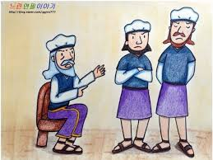
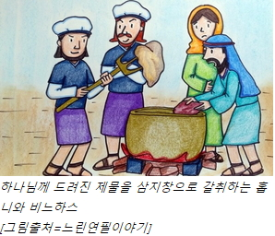
대조
엘리 vs 사무엘
알지 아니함, 제사 멸시함 - 삼상2:12-17(삿2:10)
자식을 더 중히 여김 (삼상2:25, 28-30, 3:13)
Notes:
(2:12) 엘리의 아들들은 불량자라 여호와를 알지 아니하더라
삼상 2:12 Now the sons of Eli were sons of Belial; they knew not the LORD.
(삿2:10) 그 세대 사람도 다 그 열조에게로 돌아갔고 그 후에 일어난 다른 세대는 여호와를 알지 못하며 여호와께서 이스라엘을 위하여 행하신 일도 알지 못하였더라
삼상2:12 엘리의 아들들은 불량자라 여호와를 알지 아니하더라
삼상2:13 그 제사장들이 백성에게 행하는 습관은 이러하니 곧 아무 사람이 제사를 드리고 그 고기를 삶을 때에 제사장의 사환이 손에 세살 갈고리를 가지고 와서
삼상2:14 그것으로 남비에나 솥에나 큰 솥에나 가마에 찔러 넣어서 갈고리에 걸려 나오는 것은 제사장이 자기 것으로 취하되 실로에서 무릇 그 곳에 온 이스라엘 사람에게 이같이 할 뿐 아니라
삼상2:15 기름을 태우기 전에도 제사장의 사환이 와서 제사드리는 사람에게 이르기를 제사장에게 구워 드릴 고기를 내라 그가 네게 삶은 고기를 원치 아니하고 날 것을 원하신다 하다가
삼상2:16 그 사람이 이르기를 반드시 먼저 기름을 태운 후에 네 마음에 원하는 대로 취하라 하면 그가 말하기를 아니라 지금 내게 내라 그렇지 아니하면 내가 억지로 빼앗으리라 하였으니
삼상2:17 이 소년들의 죄가 여호와 앞에 심히 큼은 그들이 여호와의 제사를 멸시함이었더라
[삼상2:25]사람이 사람에게 범죄하면 하나님이 판결하시려니와 사람이 여호와께 범죄하면 누가 위하여 간구하겠느냐 하되 그들이 그 아비의 말을 듣지 아니하였으니 이는 여호와께서 그들을 죽이기로 뜻하셨음이었더라
삼상3:13(3:13) 내가 그 집을 영영토록 심판하겠다고 그에게 이른 것은 그의 아는 죄악을 인함이니 이는 그가 자기 아들들이 저주를 자청하되 금하지 아니하였음이니라
2:28-30) ²⁸이스라엘 모든 지파 중에서 내가 그를 택하여 나의 제사장을 삼아 그로 내 단에 올라 분향하며 내 앞에서 에봇을 입게 하지 아니하였느냐 이스라엘 자손의 드리는 모든 화제를 내가 네 조상의 집에 주지 아니하였느냐 ²⁹너희는 어찌하여 내가 나의 처소에서 명한 나의 제물과 예물을 밟으며 네 아들들을 나보다 더 중히 여겨 내 백성 이스라엘의 드리는 가장 좋은 것으로 스스로 살찌게 하느냐 ³⁰그러므로 이스라엘의 하나님 나 여호와가 말하노라 내가 전에 네 집과 네 조상의 집이 내 앞에 영영히 행하리라 하였으나 이제 나 여호와가 말하노니 결단코 그렇게 아니하리라 나를 존중히 여기는 자를 내가 존중히 여기고 나를 멸시하는 자를 내가 경멸히 여기리라

Slide 87
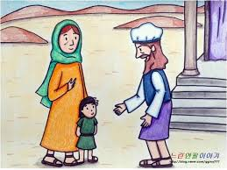
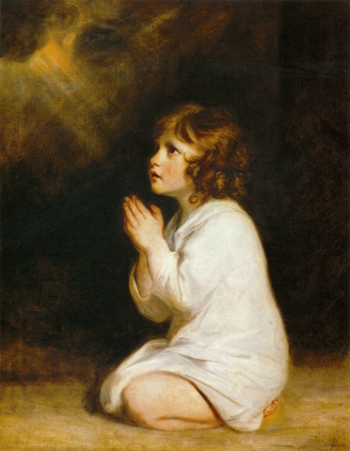
대조
엘리 vs 사무엘
은총을 받은 사무엘( 삼상2:26 )
하나님을 듣는 사무엘 ( 삼상3:1-10 )
Notes:
사무엘상 2:26 (삼상2:26) - [복사하기][본문으로][목록으로]
(2:26) 아이 사무엘이 점점 자라매 여호와와 사람들에게 은총을 더욱 받더라
사무엘상 3:1-10 (삼상3:1-10) - [복사하기][본문으로][목록으로]
(3:1-10) ¹아이 사무엘이 엘리 앞에서 여호와를 섬길 때에는 여호와의 말씀이 희귀하여 이상이 흔히 보이지 않았더라 ²엘리의 눈이 점점 어두워가서 잘 보지 못하는 그 때에 그가 자기 처소에 누웠고 ³하나님의 등불은 아직 꺼지지 아니하였으며 사무엘은 하나님의 궤 있는 여호와의 전 안에 누웠더니 ⁴여호와께서 사무엘을 부르시는지라 그가 대답하되 내가 여기 있나이다 하고 ⁵엘리에게로 달려가서 가로되 당신이 나를 부르셨기로 내가 여기 있나이다 가로되 나는 부르지 아니하였으니 다시 누우라 그가 가서 누웠더니 ⁶여호와께서 다시 사무엘을 부르시는지라 사무엘이 일어나서 엘리에게로 가서 가로되 당신이 나를 부르셨기로 내가 여기 있나이다 대답하되 내 아들아 내가 부르지 아니하였으니 다시 누우라 하니라 ⁷사무엘이 아직 여호와를 알지 못하고 여호와의 말씀도 아직 그에게 나타나지 아니한 때라 ⁸여호와께서 세번째 사무엘을 부르시는지라 그가 일어나서 엘리에게로 가서 가로되 당신이 나를 부르셨기로 내가 여기 있나이다 엘리가 여호와께서 이 아이를 부르신 줄을 깨닫고 ⁹이에 사무엘에게 이르되 가서 누웠다가 그가 너를 부르시거든 네가 말하기를 여호와여 말씀하옵소서 주의 종이 듣겠나이다 하라 이에 사무엘이 가서 자기 처소에 누우니라 ¹⁰여호와께서 임하여 서서 전과 같이 사무엘아 사무엘아 부르시는지라 사무엘이 가로되 말씀하옵소서 주의 종이 듣겠나이다

Slide 88
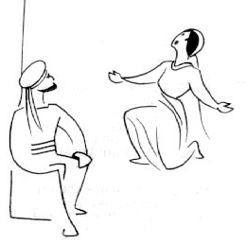
[삼상1:11] 서원하여 가로되 만군의 여호와여 만일 주의 여종의 고통을 돌아보시고 나를 생각하시고 주의 여종을 잊지 아니하사 아들을 주시면 내가 그의 평생에 그를 여호와께 드리고 삭도를 그 머리에 대지 아니하겠나이다
[삼상1:28] 그러므로 나도 그를 여호와께 드리되 그의 평생을 여호와께 드리나이다 하고 그 아이는 거기서 여호와께 경배하니라
삼상1:14 한나의 기도

Slide 89
[삼상1:11] 서원하여 가로되 만군의 여호와여 만일 주의 여종의 고통을 돌아보시고 나를 생각하시고 주의 여종을 잊지 아니하사 아들을 주시면 내가 그의 평생에 그를 여호와께 드리고 삭도를 그 머리에 대지 아니하겠나이다
[삼상1:28] 그러므로 나도 그를 여호와께 드리되 그의 평생을 여호와께 드리나이다 하고 그 아이는 거기서 여호와께 경배하니라
삼상1:14 한나의 기도

Slide 90
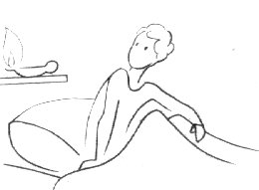
사무엘이 받은 말씀
[삼상3:10] 여호와께서 임하여 서서 전과 같이 사무엘아 사무엘아 부르시는지라 사무엘이 가로되 말씀하옵소서 주의 종이 듣겠나이다
[삼상2:25]사람이 사람에게 범죄하면 하나님이 판결하시려니와 사람이 여호와께 범죄하면 누가 위하여 간구하겠느냐 하되 그들이 그 아비의 말을 듣지 아니하였으니 이는 여호와께서 그들을 죽이기로 뜻하셨음이었더
삼상 3:10 사무엘과 엘리 제사장

Slide 91
사무엘이 받은 말씀
[삼상3:10] 여호와께서 임하여 서서 전과 같이 사무엘아 사무엘아 부르시는지라 사무엘이 가로되 말씀하옵소서 주의 종이 듣겠나이다
[삼상2:25]사람이 사람에게 범죄하면 하나님이 판결하시려니와 사람이 여호와께 범죄하면 누가 위하여 간구하겠느냐 하되 그들이 그 아비의 말을 듣지 아니하였으니 이는 여호와께서 그들을 죽이기로 뜻하셨음이었더
삼상 3:10 사무엘과 엘리 제사장

Slide 92
대조
엘리 vs 사무엘
법궤를 빼앗긴 엘리와 자식- 삼상4:1-18
영광이 이스라엘에게서 떠남 (이가봇) 삼상4:19-22
Notes:
엘리의 아들들
삼상2:12 여호와를 알지 아니하더라
삿2:10
삼상2:17 제사 멸시 / 자식 우상
삼상13:8-15 / 삼상2:28-30
(2:28)
사무엘상 4:1-18 (삼상4:1-18) - [복사하기][본문으로][목록으로]
(4:1-18) ¹사무엘의 말이 온 이스라엘에 전파되니라 이스라엘은 나가서 블레셋 사람과 싸우려고 에벤에셀 곁에 진 치고 블레셋 사람은 아벡에 진 쳤더니 ²이스라엘을 대하여 항오를 벌이니라 그 둘이 싸우다가 이스라엘이 블레셋 사람 앞에서 패하여 그들에게 전쟁에서 죽임을 당한 군사가 사천명 가량이라 ³백성이 진으로 돌아오매 이스라엘 장로들이 가로되 여호와께서 어찌하여 우리로 오늘 블레셋 사람 앞에 패하게 하셨는고 여호와의 언약궤를 실로에서 우리에게로 가져다가 우리 중에 있게 하여 그것으로 우리를 우리 원수들의 손에서 구원하게 하자 하니 ⁴이에 백성이 실로에 보내어 그룹 사이에 계신 만군의 여호와의 언약궤를 거기서 가져왔고 엘리의 두 아들 홉니와 비느하스는 하나님의 언약궤와 함께 거기 있었더라 ⁵여호와의 언약궤가 진에 들어올 때에 온 이스라엘이 큰 소리로 외치매 땅이 울린지라 ⁶블레셋 사람이 그 외치는 소리를 듣고 가로되 히브리 진에서 큰 소리로 외침은 어찜이뇨 하다가 여호와의 궤가 진에 들어온 줄을 깨달은지라 ⁷블레셋 사람이 두려워하여 가로되 신이 진에 이르렀도다 하고 또 가로되 우리에게 화로다 전일에는 이런 일이 없었도다 ⁸우리에게 화로다 누가 우리를 이 능한 신들의 손에서 건지리요 그들은 광야에서 여러가지 재앙으로 애굽인을 친 신들이니라 ⁹너희 블레셋 사람들아 강하게 되며 대장부가 되어라 너희가 히브리 사람의 종이 되기를 그들이 너희의 종이 되었던것 같이 말고 대장부 같이 되어 싸우라 하고 ¹⁰블레셋 사람이 쳤더니 이스라엘이 패하여 각기 장막으로 도망하였고 살륙이 심히 커서 이스라엘 보병의 엎드러진 자가 삼만이었으며 ¹¹하나님의 궤는 빼앗겼고 엘리의 두 아들 홉니와 비느하스는 죽임을 당하였더라 ¹²당일에 어떤 베냐민 사람이 진에서 달려나와 그 옷을 찢고 그 머리에 티끌을 무릅쓰고 실로에 이르니라 ¹³그가 이를 때는 엘리가 길 곁 자기 의자에 앉아 기다리며 그 마음이 여호와의 궤로 인하여 떨릴 즈음이라 그 사람이 성에 들어오며 고하매 온 성이 부르짖는지라 ¹⁴엘리가 그 부르짖는 소리를 듣고 가로되 이 훤화하는 소리는 어찜이뇨 그 사람이 빨리 와서 엘리에게 고하니 ¹⁵때에 엘리의 나이 구십 팔이라 그 눈이 어두워서 보지 못하더라 ¹⁶그 사람이 엘리에게 고하되 나는 진중에서 나온 자라 내가 오늘 진중에서 도망하여 왔나이다 엘리가 가로되 내 아들아 일이 어찌 되었느냐 ¹⁷소식을 전하는 자가 대답하여 가로되 이스라엘이 블레셋 사람 앞에서 도망하였고 백성 중에는 큰 살륙이 있었고 당신의 두 아들 홉니와 비느하스도 죽임을 당하였고 하나님의 궤는 빼앗겼나이다 ¹⁸하나님의 궤를 말할 때에 엘리가 자기 의자에서 자빠져 문 곁에서 목이 부러져 죽었으니 나이 많고 비둔한 연고라 그가 이스라엘 사사가 된지 사십년이었더라
(4:19-22) ¹⁹그의 며느리 비느하스의 아내가 잉태하여 산기가 가까왔더니 하나님의 궤 빼앗긴 것과 그 시부와 남편의 죽은 소문을 듣고 갑자기 아파서 몸을 구푸려 해산하고 ²⁰죽어갈 때에 곁에 섰던 여인들이 그에게 이르되 두려워 말라 네가 아들을 낳았다 하되 그가 대답지도 아니하며 관념치도 아니하고 ²¹이르기를 영광이 이스라엘에서 떠났다 하고 아이 이름을 이가봇이라 하였으니 하나님의 궤가 빼앗겼고 그 시부와 남편이 죽었음을 인함이며 ²²또 이르기를 하나님의 궤를 빼앗겼으므로 영광이 이스라엘에서 떠났다 하였더라

Slide 93
엘리의 아들들
삼상2:12 여호와를 알지 아니하더라
삿2:10
삼상2:17 제사 멸시 / 자식 우상
삼상2:28-30
삼상3:13 금하지 아니함( 교육의 부재 )
Notes:
삼상3:13(3:13) 내가 그 집을 영영토록 심판하겠다고 그에게 이른 것은 그의 아는 죄악을 인함이니 이는 그가 자기 아들들이 저주를 자청하되 금하지 아니하였음이니라

Slide 94
삼상5:1 블레셋 사람이 하나님의 궤를 빼앗아 가지고 에벤에셀에서부터 아스돗에 이르니라
아벡
에벤에셀
실로
기럇여아림
라마다임소빔
아스돗
벳세메스
가드
삼상7:2 궤가 기럇여아림에 들어간 날부터 이십 년 동안을 오래 있은지라 이스라엘 온 족속이 여호와를 사모하니라
Notes:
삼상7:2 궤가 기럇여아림에 들어간 날부터 이십 년 동안을 오래 있은지라 이스라엘 온 족속이 여호와를 사모하니라

Slide 95
하나님의 법궤에 대한 생각
(삼상6:19, 삼하6:3-8)
삼상6:14 벳세메스와 법궤
Notes:
삼상5:1 블레셋 사람이 하나님의 궤를 빼앗아 가지고 에벤에셀에서부터 아스돗에 이르니라
삼상5:2 블레셋 사람이 하나님의 궤를 가지고 다곤의 당에 들어가서 다곤의 곁에 두었더니
삼상5:3 아스돗 사람이 이튿날 일찌기 일어나 본즉 다곤이 여호와의 궤 앞에서 엎드러져 그 얼굴이 땅에 닿았는지라 그들이 다곤을 일으켜 다시 그 자리에 세웠더니
삼상5:4 그 이튿날 아침에 그들이 일찌기 일어나 본즉 다곤이 여호와의 궤 앞에서 엎드러져 얼굴이 땅에 닿았고 그 머리와 두 손목은 끊어져 문지방에 있고 다곤의 몸둥이만 남았더라
삼상5:5 그러므로 다곤의 제사장들이나 다곤의 당에 들어가는 자는 오늘까지 아스돗에 있는 다곤의 문지방을 밟지 아니하더라
삼상5:6 여호와의 손이 아스돗 사람에게 엄중히 더하사 독종의 재앙으로 아스돗과 그 지경을 쳐서 망하게 하니
삼상5:7 아스돗 사람들이 이를 보고 가로되 이스라엘 신의 궤를 우리와 함께 있게 못할지라 그 손이 우리와 우리 신 다곤을 친다 하고
삼상5:8 이에 보내어 블레셋 사람의 모든 방백을 모으고 가로되 우리가 이스라엘 신의 궤를 어찌할꼬 그들이 대답하되 이스라엘 신의 궤를 가드로 옮겨 가라 하므로 이스라엘 신의 궤를 옮겨 갔더니
삼상5:9 그것을 옮겨 간 후에 여호와의 손이 심히 큰 환난을 그 성에 더하사 성읍 사람의 작은 자와 큰 자를 다 쳐서 독종이 나게 하신지라
삼상5:10 이에 그들이 하나님의 궤를 에그론으로 보내니라 하나님의 궤가 에그론에 이른즉 에그론 사람이 부르짖어 가로되 그들이 이스라엘 신의 궤를 우리에게로 가져다가 우리와 우리 백성을 죽이려 한다 하고
삼상5:11 이에 보내어 블레셋 모든 방백을 모으고 가로되 이스라엘 신의 궤를 보내어 본처로 돌아가게 하고 우리와 우리 백성 죽임을 면케 하자 하니 이는 온 성이 사망의 환난을 당함이라 거기서 하나님의 손이 엄중하시므로
삼상5:12 죽지 아니한 사람들은 독종으로 치심을 받아 성읍의 부르짖음이 하늘에 사무쳤더라
삼상6:1 여호와의 궤가 블레셋 사람의 지방에 있은 지 일곱 달이라
삼상6:2 블레셋 사람이 제사장들과 복술자들을 불러서 이르되 우리가 여호와의 궤를 어떻게 할꼬 그것을 어떻게 본처로 보낼 것을 우리에게 가르치라
삼상6:3 그들이 가로되 이스라엘 신의 궤를 보내려거든 거저 보내지 말고 그에게 속건제를 드려야 할지니라 그리하면 병도 낫고 그 손을 너희에게서 옮기지 아니하는 연고도 알리라
삼상6:4 그들이 가로되 무엇으로 그에게 드릴 속건제를 삼을꼬 가로되 블레셋 사람의 방백의 수효대로 금독종 다섯과 금쥐 다섯이라야 하리니 너희와 너희 방백에게 내린 재앙이 일반임이니라
삼상6:5 그러므로 너희는 너희 독종의 형상과 땅을 해롭게 하는 쥐의 형상을 만들어 이스라엘 신께 영화를 돌리라 그가 혹 그 손을 너희와 너희 신들과 너희 땅에서 경하게 하실까 하노라
삼상6:6 애굽인과 바로가 그 마음을 강퍅케 한 것같이 어찌하여 너희가 너희 마음을 강퍅케 하겠느냐 그가 그들 중에서 기이하게 행한 후에 그들이 백성을 가게 하므로 백성이 떠나지 아니하였느냐
삼상6:7 그러므로 새 수레를 만들고 멍에 메어 보지 아니한 젖 나는 소 둘을 끌어다가 수레를 소에 메우고 그 송아지들은 떼어 집으로 돌려 보내고
삼상6:8 여호와의 궤를 가져다가 수레에 싣고 속건제 드릴 금 보물은 상자에 담아 궤 곁에 두고 그것을 보내어 가게 하고
삼상6:9 보아서 궤가 그 본 지경 길로 올라가서 벧세메스로 가면 이 큰 재앙은 그가 우리에게 내린 것이요 그렇지 아니하면 우리를 친 것이 그 손이 아니요 우연히 만난 것인 줄 알리라
삼상6:10 그 사람들이 그같이 하여 젖 나는 소 둘을 끌어다가 수레를 메우고 송아지들은 집에 가두고
삼상6:11 여호와의 궤와 및 금쥐와 그들의 독종의 형상을 담은 상자를 수레 위에 실으니
삼상6:12 암소가 벧세메스 길로 바로 행하여 대로로 가며 갈 때에 울고 좌우로 치우치지 아니하였고 블레셋 방백들은 벧세메스 경계까지 따라가니라
삼상6:13 벧세메스 사람들이 골짜기에서 밀을 베다가 눈을 들어 궤를 보고 그것의 보임을 기뻐하더니
삼상6:14 수레가 벧세메스 사람 여호수아의 밭 큰 돌 있는 곳에 이르러 선지라 무리가 수레의 나무를 패고 그 소를 번제로 여호와께 드리고
삼상6:15 레위인은 여호와의 궤와 그 궤와 함께 있는 금 보물 담긴 상자를 내려다가 큰 돌 위에 두매 그 날에 벧세메스 사람들이 여호와께 번제와 다른 제를 드리니라
삼상6:16 블레셋 다섯 방백이 이것을 보고 그 날에 에그론으로 돌아갔더라
삼상6:17 블레셋 사람이 여호와께 속건제로 드린 금독종은 이러하니 아스돗을 위하여 하나요 가사를 위하여 하나요 아스글론을 위하여 하나요 가드를 위하여 하나요 에그론을 위하여 하나이며
삼상6:18 드린 바 금쥐는 여호와의 궤를 놓은 큰 돌에 이르기까지의 모든 견고한 성읍과 시골 동리 곧 다섯 방백에게 속한 사람의 모든 성읍의 수효대로였더라 그 돌은 벧세메스 사람 여호수아의 밭에 오늘까지 있더라
삼상6:19 벧세메스 사람들이 여호와의 궤를 들여다 본 고로 그들을 치사 (오만) 칠십 인을 죽이신지라 여호와께서 백성을 쳐서 크게 살륙하셨으므로 백성이 애곡하였더라
삼상6:20 벧세메스 사람들이 가로되 이 거룩하신 하나님 여호와 앞에 누가 능히 서리요 그를 우리에게서 뉘게로 가시게 할꼬 하고
삼상6:21 사자들을 기럇여아림 거민에게 보내어 가로되 블레셋 사람이 여호와의 궤를 도로 가져왔으니 너희는 내려와서 그것을 너희에게로 옮겨 가라

Slide 96
삼상5:1 블레셋 사람이 하나님의 궤를 빼앗아 가지고 에벤에셀에서부터 아스돗에 이르니라
아벡
에벤에셀
실로
기럇여아림
라마다임소빔
아스돗
벳세메스
가드
삼상7:2 궤가 기럇여아림에 들어간 날부터 이십 년 동안을 오래 있은지라 이스라엘 온 족속이 여호와를 사모하니라
Notes:
삼상7:2 궤가 기럇여아림에 들어간 날부터 이십 년 동안을 오래 있은지라 이스라엘 온 족속이 여호와를 사모하니라

Slide 97
삼상7:4 이에 이스라엘 자손이 바알들과 아스다롯을 제하고 여호와만 섬기니라
삼상7:5 사무엘이 가로되 온 이스라엘은 미스바로 모이라 내가 너희를 위하여 여호와께 기도하리라 하매
삼상7:6 그들이 미스바에 모여 물을 길어 여호와 앞에 붓고 그 날에 금식하고 거기서 가로되 우리가 여호와께 범죄하였나이다 하니라 사무엘이 미스바에서 이스라엘 자손을 다스리니라

Slide 98
미스바
가드
Notes:
삼상7:2 궤가 기럇여아림에 들어간 날부터 이십 년 동안을 오래 있은지라 이스라엘 온 족속이 여호와를 사모하니라

Slide 99
삼상7:15 사무엘이 사는 날 동안에 이스라엘을 다스렸으되
삼상7:16 해마다 벧엘과 길갈과 미스바로 순회하여 그 모든 곳에서 이스라엘을 다스렸고
삼상7:17 라마로 돌아왔으니 이는 거기 자기 집이 있음이라 거기서도 이스라엘을 다스렸으며 또 거기 여호와를 위하여 단을 쌓았더라
Notes:
에벤에셀 ( 7장 12절 )

Slide 100
사무엘 아들의 교만
사무엘과 그 아들
삼상8:1 사무엘이 늙으매 그 아들들로 이스라엘 사사를 삼으니
삼상8:2 장자의 이름은 요엘이요 차자의 이름은 아비야라 그들이 브엘세바에서 사사가 되니라
삼상8:3 그 아들들이 그 아비의 행위를 따르지 아니하고 이를 따라서 뇌물을 취하고 판결을 굽게 하니라
Notes:
삼상8:1 사무엘이 늙으매 그 아들들로 이스라엘 사사를 삼으니
삼상8:2 장자의 이름은 요엘이요 차자의 이름은 아비야라 그들이 브엘세바에서 사사가 되니라
삼상8:3 그 아들들이 그 아비의 행위를 따르지 아니하고 이를 따라서 뇌물을 취하고 판결을 굽게 하니라
삼상8:4 이스라엘 모든 장로가 모여 라마에 있는 사무엘에게 나아가서
삼상8:5 그에게 이르되 보소서 당신은 늙고 당신의 아들들은 당신의 행위를 따르지 아니하니 열방과 같이 우리에게 왕을 세워 우리를 다스리게 하소서 한지라
삼상8:6 우리에게 왕을 주어 우리를 다스리게 하라 한 그것을 사무엘이 기뻐하지 아니하여 여호와께 기도하매
삼상8:7 여호와께서 사무엘에게 이르시되 백성이 네게 한 말을 다 들으라 그들이 너를 버림이 아니요 나를 버려 자기들의 왕이 되지 못하게 함이니라
삼상8:8 내가 그들을 애굽에서 인도하여 낸 날부터 오늘날까지 그들이 모든 행사로 나를 버리고 다른 신들을 섬김같이 네게도 그리하는도다
삼상8:9 그러므로 그들의 말을 듣되 너는 그들에게 엄히 경계하고 그들을 다스릴 왕의 제도를 알게 하라

Slide 101
삼상8:6 우리에게 왕을 주어 우리를 다스리게 하라
삼상8:7 여호와께서 사무엘에게 이르시되 백성이 네게 한 말을 다 들으라 그들이 너를 버림이 아니요 나를 버려 자기들의 왕이 되지 못하게 함이니라
삼상8:9 그러므로 그들의 말을 듣되 너는 그들에게 엄히 경계하고 그들을 다스릴 왕의 제도를 알게 하라

Slide 102
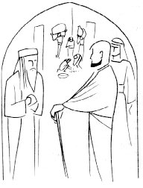
삼상 9:19 사무엘이 사울을 영접

Slide 103
왕의 제도
신17:14-20
여호와의 택하신 자
네 형제 중에서 한 사람
말을 많이 두지 말 것
백성을 애굽으로 돌아가게 말 것
아내를 많이 두지 말것
은금을 자기를 위하여 많이 쌓지 말 것
율법서를 등사하여
평생에 자기 옆에 두고 읽어서
여호와 경외하기를 배우며
율법의 모든 말과 이 규례를 지켜
그리하면
삼상 10:1 사울의 기름부음
마음이 그 형제 위에 교만하지 아니하고
삼상10:6 여호와의 신이 임하여
변하여 새 사람
좌로나 우로나 치우치지 아니하리니
Notes:
[삼상10:6]네게는 여호와의 신이 크게 임하리니 너도 그들과 함께 예언을 하고 변하여 새 사람이 되리라
신17:14 네가 네 하나님 여호와께서 네게 주시는 땅에 이르러서 그 땅을 얻어 거할 때에 만일 우리도 우리 주위의 열국같이 우리 위에 왕을 세우리라는 뜻이 나거든
신17:15 반드시 네 하나님 여호와의 택하신 자를 네 위에 왕으로 세울 것이며 네 위에 왕을 세우려면 네 형제 중에서 한 사람으로 할 것이요 네 형제 아닌 타국인을 네 위에 세우지 말 것이며
신17:16 왕 된 자는 말을 많이 두지 말 것이요 말을 많이 얻으려고 그 백성을 애굽으로 돌아가게 말 것이니 이는 여호와께서 너희에게 이르시기를 너희가 이후에는 그 길로 다시 돌아가지 말 것이라 하셨음이며
신17:17 아내를 많이 두어서 그 마음이 미혹되게 말 것이며 은금을 자기를 위하여 많이 쌓지 말 것이니라
신17:18 그가 왕위에 오르거든 레위 사람 제사장 앞에 보관한 이 율법서를 등사하여
신17:19 평생에 자기 옆에 두고 읽어서 그 하나님 여호와 경외하기를 배우며 이 율법의 모든 말과 이 규례를 지켜 행할 것이라
신17:20 그리하면 그의 마음이 그 형제 위에 교만하지 아니하고 이 명령에서 떠나 좌로나 우로나 치우치지 아니하리니 이스라엘 중에서 그와 그의 자손의 왕위에 있는 날이 장구하리라

Slide 104
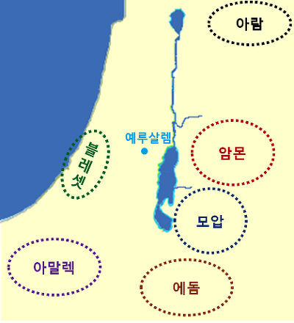
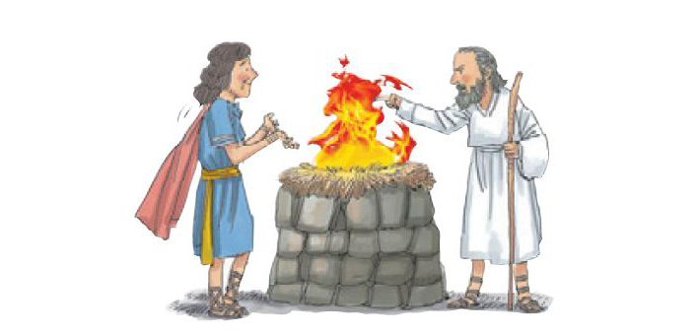
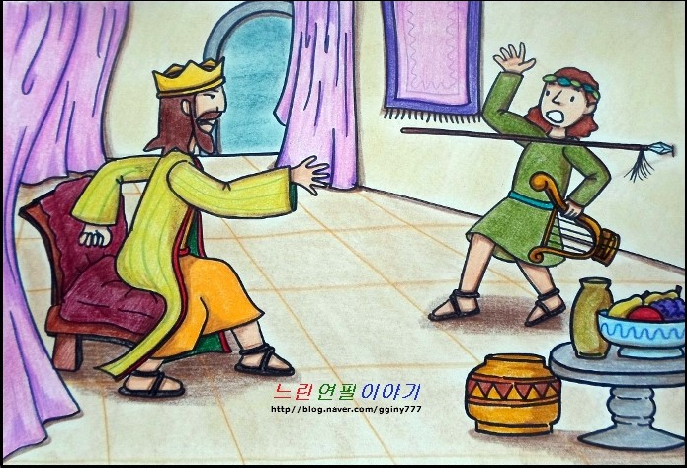
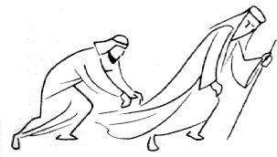
대조
사울 vs 다윗
제사를 멸시한 사울 ( 삼상13:8-15 ) 블레셋
자기를 위한 기념비 ( 삼상15:12 ) 아말렉
백성의 말을 두려워 함 ( 삼상 15:22-24 )
삼상 15:28
Notes:
사무엘상 13:8-15 (삼상13:8-15) - [복사하기][본문으로][목록으로]
(13:8-15) ⁸사울이 사무엘의 정한 기한대로 이레를 기다리되 사무엘이 길갈로 오지 아니하매 백성이 사울에게서 흩어지는지라 ⁹사울이 가로되 번제와 화목제물을 이리로 가져오라 하여 번제를 드렸더니 ¹⁰번제 드리기를 필하자 사무엘이 온지라 사울이 나가 맞으며 문안하매 ¹¹사무엘이 가로되 왕의 행한 것이 무엇이뇨 사울이 가로되 백성은 나에게서 흩어지고 당신은 정한 날 안에 오지 아니하고 블레셋 사람은 믹마스에 모였음을 내가 보았으므로 ¹²이에 내가 이르기를 블레셋 사람은 나를 치러 길갈로 내려오겠거늘 내가 여호와께 은혜를 간구치 못하였다 하고 부득이하여 번제를 드렸나이다 ¹³사무엘이 사울에게 이르되 왕이 망령되이 행하였도다 왕이 왕의 하나님 여호와께서 왕에게 명하신 명령을 지키지 아니하였도다 그리하였더면 여호와께서 이스라엘 위에 왕의 나라를 영영히 세우셨을 것이어늘 ¹⁴지금은 왕의 나라가 길지 못할 것이라 여호와께서 왕에게 명하신 바를 왕이 지키지 아니하였으므로 여호와께서 그 마음에 맞는 사람을 구하여 그 백성의 지도자를 삼으셨느니라 하고 ¹⁵사무엘이 일어나 길갈에서 떠나 베냐민 기브아로 올라가니라 사울이 자기와 함께한 백성을 계수하니 육백명 가량이라
[삼상15:12]사무엘이 사울을 만나려고 아침에 일찌기 일어났더니 혹이 사무엘에게 고하여 가로되 사울이 갈멜에 이르러 자기를 위하여 기념비를 세우고 돌이켜 행하여 길갈로 내려갔다 하는지라
사무엘상 15:22-24 (삼상 15:22-24) - [복사하기][본문으로][목록으로]
(15:22-24) ²²사무엘이 가로되 여호와께서 번제와 다른 제사를 그 목소리 순종하는 것을 좋아하심 같이 좋아하시겠나이까 순종이 제사보다 낫고 듣는것이 수양의 기름보다 나으니 ²³이는 거역하는 것은 사술의 죄와 같고 완고한 것은 사신 우상에게 절하는 죄와 같음이라 왕이 여호와의 말씀을 버렸으므로 여호와께서도 왕을 버려 왕이 되지 못하게 하셨나이다 ²⁴사울이 사무엘에게 이르되 내가 범죄하였나이다 내가 여호와의 명령과 당신의 말씀을 어긴 것은 내가 백성을 두려워하여 그 말을 청종하였음이니이다
삼상15:26 사무엘이 사울에게 이르되 나는 왕과 함께 돌아가지 아니하리니 이는 왕이 여호와의 말씀을 버렸으므로 여호와께서 왕을 버려 이스라엘 왕이 되지 못하게 하셨음이니이다 하고
삼상16:13 사무엘이 기름 뿔을 취하여 그 형제 중에서 그에게 부었더니 이 날 이후로 다윗이 여호와의 신에게 크게 감동되니라 사무엘이 떠나서 라마로 가니라
삼상16:14 여호와의 신이 사울에게서 떠나고 여호와의 부리신 악신이 그를 번뇌케 한지라

Slide 105
엘리의 아들들
삼상2:12 여호와를 알지 아니하더라
삿2:10
삼상2:17 제사 멸시 / 자식 우상
삼상2:28-30
삼상3:13 금하지 아니함( 교육의 부재 )
사울
삼상13:8-15 제사를 멸시한 사울 -블레셋
삼상15:12 자기를 위한 기념비 - 아말렉
삼상 15:22-24 백성의 말을 두려워 함
Notes:
삼상3:13(3:13) 내가 그 집을 영영토록 심판하겠다고 그에게 이른 것은 그의 아는 죄악을 인함이니 이는 그가 자기 아들들이 저주를 자청하되 금하지 아니하였음이니라

Slide 107
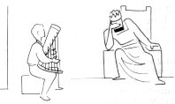
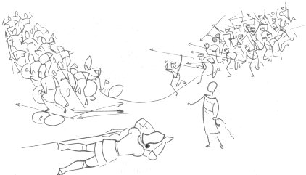
대조
사울 vs 다윗
버림받은 사울 ( 삼상15:11-13, 26 버렸으므로 )
다윗이 기름부음 받음 ( 삼상16:13 )
시기심에 사로잡힘 (삼상18:7-12)
삼상 16:23
삼상 16:14 여호와의 신이 떠남
악신이 번뇌케 함
삼상 17:50
Notes:
삼상15:11 내가 사울을 세워 왕 삼은 것을 후회하노니 그가 돌이켜서 나를 좇지 아니하며 내 명령을 이루지 아니하였음이니라 하신지라 사무엘이 근심하여 온 밤을 여호와께 부르짖으니라
삼상15:12 사무엘이 사울을 만나려고 아침에 일찌기 일어났더니 혹이 사무엘에게 고하여 가로되 사울이 갈멜에 이르러 자기를 위하여 기념비를 세우고 돌이켜 행하여 길갈로 내려갔다 하는지라
삼상15:13 사무엘이 사울에게 이른즉 사울이 그에게 이르되 원컨대 당신은 여호와께 복을 받으소서 내가 여호와의 명령을 행하였나이다
(15:26) 사무엘이 사울에게 이르되 나는 왕과 함께 돌아가지 아니하리니 이는 왕이 여호와의 말씀을 버렸으므로 여호와께서 왕을 버려 이스라엘 왕이 되지 못하게 하셨음이니이다 하고
삼상15:26 사무엘이 사울에게 이르되 나는 왕과 함께 돌아가지 아니하리니 이는 왕이 여호와의 말씀을 버렸으므로 여호와께서 왕을 버려 이스라엘 왕이 되지 못하게 하셨음이니이다 하고
삼상15:28 사무엘이 그에게 이르되 여호와께서 오늘 이스라엘 나라를 왕에게서 떼어서 왕보다 나은 왕의 이웃에게 주셨나이다
삼상16:1 여호와께서 사무엘에게 이르시되 내가 이미 사울을 버려 이스라엘 왕이 되지 못하게 하였거늘 네가 그를 위하여 언제까지 슬퍼하겠느냐 너는 기름을 뿔에 채워 가지고 가라 내가 너를 베들레헴 사람 이새에게로 보내리니 이는 내가 그 아들 중에서 한 왕을 예선하였음이니라
삼상16:13 사무엘이 기름 뿔을 취하여 그 형제 중에서 그에게 부었더니 이 날 이후로 다윗이 여호와의 신에게 크게 감동되니라 사무엘이 떠나서 라마로 가니라
삼상16:14 여호와의 신이 사울에게서 떠나고 여호와의 부리신 악신이 그를 번뇌케 한지라
삼상18:9 그 날 후로 사울이 다윗을 주목하였더라
삼상18:11 그가 스스로 이르기를 내가 다윗을 벽에 박으리라 하고 그 창을 던졌으나 다윗이 그 앞에서 두 번 피하였더라
삼상18:12 여호와께서 사울을 떠나 다윗과 함께 계시므로 사울이 그를 두려워한지라

Slide 108
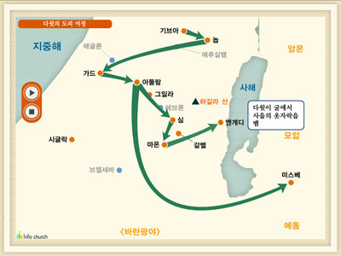
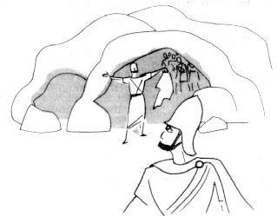
대조
사울 vs 다윗
왕의 겸손 훈련 ( 삼상18장~삼하1장 )
삼상 24:11
Notes:
삼상24:5 그리한 후에 사울의 옷자락 벰을 인하여 다윗의 마음이 찔려
삼상24:6 자기 사람들에게 이르되 내가 손을 들어 여호와의 기름 부음을 받은 내 주를 치는 것은 여호와의 금하시는 것이니 그는 여호와의 기름 부음을 받은 자가 됨이니라 하고

Slide 109
대조
사울 vs 다윗
왕의 겸손 훈련 ( 삼상18장~삼상31장 )
하나님을 존중히 여긴 다윗 ( 삼상24:5-6 Test )
삼상 24:11
Notes:
삼상24:5 그리한 후에 사울의 옷자락 벰을 인하여 다윗의 마음이 찔려
삼상24:6 자기 사람들에게 이르되 내가 손을 들어 여호와의 기름 부음을 받은 내 주를 치는 것은 여호와의 금하시는 것이니 그는 여호와의 기름 부음을 받은 자가 됨이니라 하고

Slide 110
사무엘하
첫절
삼하1:1 사울의 죽은 후라 다윗이 아말렉 사람을 도륙하고 돌아와서 시글락에서 이틀을 유하더니
끝절
삼하24:25 그 곳에서 여호와를 위하여 단을 쌓고 번제와 화목제를 드렸더니 이에 여호와께서 그 땅을 위하여 기도를 들으시매 이스라엘에게 내리는 재앙이 그쳤더라

Slide 111
[삼하3:1] 사울의 집과 다윗의 집 사이에 전쟁이 오래매 다윗은 점점 강하여 가고 사울의 집은 점점 약하여 가니라

Slide 112
[삼하3:1] 사울의 집과 다윗의 집 사이에 전쟁이 오래매 다윗은 점점 강하여 가고 사울의 집은 점점 약하여 가니라
[삼하5:10] 만군의 하나님 여호와께서 함께 계시니 다윗이 점점 강성하여 가니라
[대상11:9]만군의 여호와께서 함께 계시니 다윗이 점점 강성하여 가니라

Slide 113
하나님이 사람을 준비시키시는 방법
불의한 엘리와 그 아들들을 섬기게
- 삼상3:1-21
불의한 사울을 섬기게
– 삼상16:14
Notes:
사무엘은 어머니에 의해 성전에 맡겨지고 엘리와 그 아들들을 섬긴다. ( 이미 준비하신 하나님 )
다윗이 기름 부음을 받자 (16:13) 그 후에 곧 사울을 섬기는 자리로 이동한다. ( 16:14~23 )
사무엘상 3:1-21 (삼상3:1-21) - [복사하기][본문으로][목록으로]
(3:1-21) ¹아이 사무엘이 엘리 앞에서 여호와를 섬길 때에는 여호와의 말씀이 희귀하여 이상이 흔히 보이지 않았더라 ²엘리의 눈이 점점 어두워가서 잘 보지 못하는 그 때에 그가 자기 처소에 누웠고 ³하나님의 등불은 아직 꺼지지 아니하였으며 사무엘은 하나님의 궤 있는 여호와의 전 안에 누웠더니 ⁴여호와께서 사무엘을 부르시는지라 그가 대답하되 내가 여기 있나이다 하고 ⁵엘리에게로 달려가서 가로되 당신이 나를 부르셨기로 내가 여기 있나이다 가로되 나는 부르지 아니하였으니 다시 누우라 그가 가서 누웠더니 ⁶여호와께서 다시 사무엘을 부르시는지라 사무엘이 일어나서 엘리에게로 가서 가로되 당신이 나를 부르셨기로 내가 여기 있나이다 대답하되 내 아들아 내가 부르지 아니하였으니 다시 누우라 하니라 ⁷사무엘이 아직 여호와를 알지 못하고 여호와의 말씀도 아직 그에게 나타나지 아니한 때라 ⁸여호와께서 세번째 사무엘을 부르시는지라 그가 일어나서 엘리에게로 가서 가로되 당신이 나를 부르셨기로 내가 여기 있나이다 엘리가 여호와께서 이 아이를 부르신 줄을 깨닫고 ⁹이에 사무엘에게 이르되 가서 누웠다가 그가 너를 부르시거든 네가 말하기를 여호와여 말씀하옵소서 주의 종이 듣겠나이다 하라 이에 사무엘이 가서 자기 처소에 누우니라 ¹⁰여호와께서 임하여 서서 전과 같이 사무엘아 사무엘아 부르시는지라 사무엘이 가로되 말씀하옵소서 주의 종이 듣겠나이다 ¹¹여호와께서 사무엘에게 이르시되 보라 내가 이스라엘 중에 한 일을 행하리니 그것을 듣는 자마다 두 귀가 울리리라 ¹²내가 엘리의 집에 대하여 말한 것을 처음부터 끝까지 그 날에 그에게 다 이루리라 ¹³내가 그 집을 영영토록 심판하겠다고 그에게 이른 것은 그의 아는 죄악을 인함이니 이는 그가 자기 아들들이 저주를 자청하되 금하지 아니하였음이니라 ¹⁴그러므로 내가 엘리의 집에 대하여 맹세하기를 엘리 집의 죄악은 제물이나 예물로나 영영히 속함을 얻지 못하리라 하였노라 ¹⁵사무엘이 아침까지 누웠다가 여호와의 집 문을 열었으나 그 이상을 엘리에게 알게 하기를 두려워하더니 ¹⁶엘리가 사무엘을 불러 가로되 내 아들 사무엘아 하니 대답하되 내가 여기 있나이다 ¹⁷가로되 네게 무엇을 말씀하셨느냐 청하노니 내게 숨기지 말라 네게 말씀하신 모든 것을 하나라도 숨기면 하나님이 네게 벌을 내리시고 또 내리시기를 원하노라 ¹⁸사무엘이 세세히 말하고 조금도 숨기지 아니하니 그가 가로되 이는 여호와시니 선하신 소견대로 하실것이니라 하니라 ¹⁹사무엘이 자라매 여호와께서 그와 함께 계셔서 그 말로 하나도 땅에 떨어지지 않게 하시니 ²⁰단에서부터 브엘세바까지의 온 이스라엘이 사무엘은 여호와의 선지자로 세우심을 입은 줄을 알았더라 ²¹여호와께서 실로에서 다시 나타나시되 여호와께서 실로에서 여호와의 말씀으로 사무엘에게 자기를 나타내시니

Slide 114
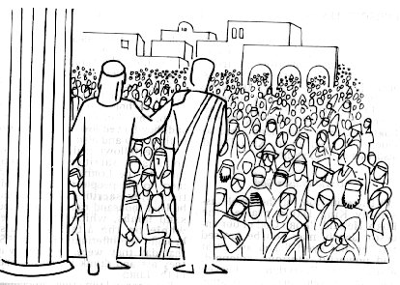
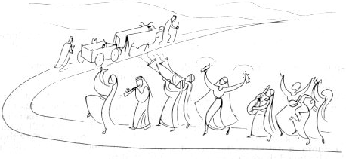
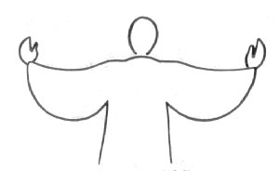
대조
사울 vs 다윗
하나님을 존중히 여긴 다윗 ( 삼상24:5-6 Test )
예배를 사랑한 다윗 (삼하6:1-2,13-15,대상13:3-6)
- 법궤에 대한 멸시 ( 베레스 웃사 삼하6:3-6 )
Notes:
뭐 그런것 가지고 죽나 ? 이것이 궤에 대한 사람들의 생각하는 방식
사울이 무시하고 있던 여호와의 궤를 예루살렘으로 가져옴
삼하6:1 다윗이 이스라엘에서 뺀 무리 삼만을 다시 모으고
삼하6:2 일어나서 그 함께 있는 모든 사람으로 더불어 바알레유다로 가서 거기서 하나님의 궤를 메어 오려 하니 그 궤는 그룹들 사이에 좌정하신 만군의 여호와의 이름으로 이름하는 것이라
[삼하6:10]여호와의 궤를 옮겨 다윗 성 자기에게로 메어 가기를 즐겨하지 아니하고 치우쳐 가드 사람 오벧에돔의 집으로 메어 간지라
[삼하6:11]여호와의 궤가 가드 사람 오벧에돔의 집에 석 달을 있었는데 여호와께서 오벧에돔과 그 온 집에 복을 주시니라
[삼하6:12]혹이 다윗 왕에게 고하여 가로되 여호와께서 하나님의 궤를 인하여 오벧에돔의 집과 그 모든 소유에 복을 주셨다 한지라 다윗이 가서 하나님의 궤를 기쁨으로 메고 오벧에돔의 집에서 다윗 성으로 올라갈새
[대상13:13]궤를 옮겨 다윗 성 자기에게 메어 들이지 못하고 치우쳐 가드 사람 오벧에돔의 집으로 메어 가니라
[대상13:14]하나님의 궤가 오벧에돔의 집에서 그 권속과 함께 석 달을 있으니라 여호와께서 오벧에돔의 집과 그 모든 소유에 복을 내리셨더라
바알레유다 – 기럇 여아림의 옛 명칭
대상13:3 우리가 우리 하나님의 궤를 옮겨 오자 사울 때에는 우리가 궤 앞에서 묻지 아니하였느니라 하매
대상13:4 뭇 백성이 이 일을 선히 여기므로 온 회중이 그대로 행하겠다 한지라
대상13:5 이에 다윗이 애굽의 시홀 시내에서부터 하맛 어귀까지 온 이스라엘을 불러 모으고 기럇여아림에서부터 하나님의 궤를 메어 오고자 할새
대상13:6 다윗이 온 이스라엘을 거느리고 바알라 곧 유다에 속한 기럇여아림에 올라가서 여호와 하나님의 궤를 메어 오려 하니 이는 여호와께서 두 그룹 사이에 계시므로 그 이름으로 일컫는 궤라

Slide 115
대조
사울 vs 다윗
하나님을 존중히 여긴 다윗 ( 삼상24:5-6 Test )
예배를 사랑한 다윗 (삼하6:1-2,13-15,대상13:3-6)
성전을 사랑한 다윗 ( 삼하7:1-17 ) 거할 집(5,13,27)
Notes:
삼하7:1 여호와께서 사방의 모든 대적을 파하사 왕으로 궁에 평안히 거하게 하신 때에
삼하7:2 왕이 선지자 나단에게 이르되 볼지어다 나는 백향목 궁에 거하거늘 하나님의 궤는 휘장 가운데 있도다
삼하7:3 나단이 왕께 고하되 여호와께서 왕과 함께 계시니 무릇 마음에 있는 바를 행하소서
삼하7:4 그 밤에 여호와의 말씀이 나단에게 임하여 가라사대
삼하7:5 가서 내 종 다윗에게 말하기를 여호와의 말씀이 네가 나를 위하여 나의 거할 집을 건축하겠느냐
삼하7:6 내가 이스라엘 자손을 애굽에서 인도하여 내던 날부터 오늘날까지 집에 거하지 아니하고 장막과 회막에 거하며 행하였나니
삼하7:7 무릇 이스라엘 자손으로 더불어 행하는 곳에서 내가 내 백성 이스라엘을 먹이라고 명한 이스라엘 어느 지파에게 내가 말하기를 너희가 어찌하여 나를 위하어 백향목 집을 건축하지 아니하였느냐고 말하였느냐
삼하7:8 그러므로 이제 내 종 다윗에게 이처럼 말하라 만군의 여호와께서 이처럼 말씀하시기를 내가 너를 목장 곧 양을 따르는 데서 취하여 내 백성 이스라엘의 주권자를 삼고
삼하7:9 네가 어디를 가든지 내가 너와 함께 있어 네 모든 대적을 네 앞에서 멸하였은즉 세상에서 존귀한 자의 이름같이 네 이름을 존귀케 만들어 주리라
삼하7:10 내가 또 내 백성 이스라엘을 위하여 한 곳을 정하여 저희를 심고 저희로 자기 곳에 거하여 다시 옮기지 않게 하며 악한 유로 전과 같이 저희를 해하지 못하게 하여
삼하7:11 전에 내가 사사를 명하여 내 백성 이스라엘을 다스리던 때와 같지 않게 하고 너를 모든 대적에게서 벗어나 평안케 하리라 여호와가 또 네게 이르노니 여호와가 너를 위하여 집을 이루고
삼하7:12 네 수한이 차서 네 조상들과 함께 잘 때에 내가 네 몸에서 날 자식을 네 뒤에 세워 그 나라를 견고케 하리라
삼하7:13 저는 내 이름을 위하여 집을 건축할 것이요 나는 그 나라 위를 영원히 견고케 하리라
삼하7:14 나는 그 아비가 되고 그는 내 아들이 되리니 저가 만일 죄를 범하면 내가 사람 막대기와 인생 채찍으로 징계하려니와
삼하7:15 내가 네 앞에서 폐한 사울에게서 내 은총을 빼앗은 것같이 그에게서는 빼앗지 아니하리라
삼하7:16 네 집과 네 나라가 네 앞에서 영원히 보전되고 네 위가 영원히 견고하리라 하셨다 하라
삼하7:17 나단이 이 모든 말씀과 이 모든 묵시대로 다윗에게 고하니라

Slide 116
대조
사울 vs 다윗
하나님을 존중히 여긴 다윗 ( 삼상24:5-6 Test )
예배를 사랑한 다윗 (삼하6:1-2,13-15,대상13:3-6)
성전을 사랑한 다윗 ( 삼하7:1-17 ) 거할 집(5,13,27)
즉시 회개하는 다윗 ( 삼하11:1,12:7 당신이 그사람
13,14 내가 ~죄를)
Notes:
사무엘하 11:1 (삼하11:1) - [복사하기][본문으로][목록으로]
(11:1) 해가 돌아와서 왕들의 출전할 때가 되매 다윗이 요압과 그 신복과 온 이스라엘 군대를 보내니 저희가 암몬 자손을 멸하고 랍바를 에워쌌고 다윗은 예루살렘에 그대로 있으니라
사무엘하 11:1; 12:7 (삼하11:1,12:7) - [복사하기][본문으로][목록으로]
(11:1) 해가 돌아와서 왕들의 출전할 때가 되매 다윗이 요압과 그 신복과 온 이스라엘 군대를 보내니 저희가 암몬 자손을 멸하고 랍바를 에워쌌고 다윗은 예루살렘에 그대로 있으니라
(12:7) 나단이 다윗에게 이르되 당신이 그 사람이라 이스라엘의 하나님 여호와께서 이처럼 이르시기를 내가 너로 이스라엘 왕을 삼기 위하여 네게 기름을 붓고 너를 사울의 손에서 구원하고
삼하12:13-14¹³다윗이 나단에게 이르되 내가 여호와께 죄를 범하였노라 하매 나단이 다윗에게 대답하되 여호와께서도 당신의 죄를 사하셨나니 당신이 죽지 아니하려니와 ¹⁴이 일로 인하여 여호와의 원수로 크게 훼방할 거리를 얻게 하였으니 당신의 낳은 아이가 정녕 죽으리이다 하고

Slide 117
다윗의 나태와 교만
삼하11:1 해가 돌아와서 왕들의 출전할 때가 되매 다윗이 요압과 그 신복과 온 이스라엘 군대를 보내니 저희가 암몬 자손을 멸하고 랍바를 에워쌌고 다윗은 예루살렘에 그대로 있으니라
삼하12:10 이제 네가 나를 업신여기고 헷 사람 우리아의 처를 빼앗아 네 처를 삼았은즉 칼이 네 집에 영영히 떠나지 아니하리라 하셨고

Slide 118
하나님의 약속
삼하7:15 내가 네 앞에서 폐한 사울에게서 내 은총을 빼앗은것 같이 그에게서는 빼앗지 아니하리라

Slide 119
한나의 시 ( 삼상2장 )
삼상2:6-7 ⁶여호와는 죽이기도 하시고 살리기도 하시며 음부에 내리게도 하시고 올리기도 하시는도다 ⁷여호와는 가난하게도 하시고 부하게도 하시며 낮추기도 하시고 높이기도 하시는도다
다윗의 시 ( 삼하22장 )
삼하22:26-28 ²⁶자비한 자에게는 주의 자비하심을 나타내시며 완전한 자에게는 주의 완전하심을 보이시며 ²⁷깨끗한 자에게는 주의 깨끗하심을 보이시며 사특한 자에게는 주의 거스리심을 보이시리이다 ²⁸주께서 곤고한 백성은 구원하시고 교만한 자를 살피사 낮추시리이다

Slide 120
대조
엘리 vs 사무엘 ( 하나님 존중 )
법궤를 빼앗긴 엘리와 자식(불량자)
하나님을 듣는 사무엘
사울 vs 다윗 ( 하나님 존중 )
제사(예배)를 멸시한 사울
임재를 사랑한 다윗 / 위기( 베레스웃사)

Slide 121
엘리의 죄
1) 제사멸시
2) 자식 – 왕상1:6

Slide 122
다윗의 죄
1) 법궤의 위기(제사) – 삼하6장
2) 밧세바 사건 (간음,살인)– 삼하11장
3) 암논 사건 (자식) – 왕상1:6
아이또벨과 밧세바의 관계

Slide 123
사울의 죄
1) 제사 월권(제사) – 삼상
2) 불순종 - 아말렉

Slide 124
삼상구조
BC1103 사무엘출생
BC1050 사울의 기름부음
BC1010 사울의 죽음과 다윗의 즉위
1장-8장 사사시대
엘리 VS 사무엘
9장-31장 왕정시대
사울- 하나님을 경외 하지 않은 왕 (9장 -15장)
다윗- 하나님을 경외 한 왕 (16장 -31장)

Slide 125
한나와 브닌나
삼상1:6,7,16 격분시킴
삼상1:10,11 마음이 괴로워 여호와께 기도
엘리의 축복 1:17,2:20,21
한나의 믿음 1:18
하나님의 응답 1:19-20
하나의 서원이행 – 남편의 동의 1:21-28
네 소견에 좋은 데로 (1:23)
Notes:
사사기의 소견에 옳은데로는 하나님 없는 사람을 완전한 타락으로 인도한다.
그러나 삼상의 소견에 옳은데로는 하나님께 자발적으로 서원하여 온전한 순종을 한다.
(1:6) 여호와께서 그로 성태치 못하게 하시므로 그 대적 브닌나가 그를 심히 격동하여 번민케 하더라
(1:6) 여호와께서 그로 성태치 못하게 하시므로 그 대적 브닌나가 그를 심히 격동하여 번민케 하더라
(1:7) 매년에 한나가 여호와의 집에 올라갈 때마다 남편이 그같이 하매 브닌나가 그를 격동시키므로 그가 울고 먹지 아니하니
(1:16) 당신의 여종을 악한 여자로 여기지 마옵소서 내가 지금까지 말한 것은 나의 원통함과 격동됨이 많음을 인함이니이다
(1:10) 한나가 마음이 괴로와서 여호와께 기도하고 통곡하며
(1:11) 서원하여 가로되 만군의 여호와여 만일 주의 여종의 고통을 돌아보시고 나를 생각하시고 주의 여종을 잊지 아니하사 아들을 주시면 내가 그의 평생에 그를 여호와께 드리고 삭도를 그 머리에 대지 아니하겠나이다
사무엘상 1:17 (삼상1:17) - [복사하기][본문으로][목록으로]
(1:17) 엘리가 대답하여 가로되 평안히 가라 이스라엘의 하나님이 너의 기도하여 구한 것을 허락하시기를 원하노라
사무엘상 1:18 (삼상1:18) - [복사하기][본문으로][목록으로]
(1:18) 가로되 당신의 여종이 당신께 은혜 입기를 원하나이다 하고 가서 먹고 얼굴에 다시는 수색이 없으니라
사무엘상 1:19-20 (삼상1:19-20) - [복사하기][본문으로][목록으로]
(1:19-20) ¹⁹그들이 아침에 일찌기 일어나 여호와 앞에 경배하고 돌아가서 라마의 자기 집에 이르니라 엘가나가 그 아내 한나와 동침하매 여호와께서 그를 생각하신지라 ²⁰한나가 잉태하고 때가 이르매 아들을 낳아 사무엘이라 이름하였으니 이는 내가 여호와께 그를 구하였다 함이더라
사무엘상 1:21-28 (삼상1:21-28) - [복사하기][본문으로][목록으로]
(1:21-28) ²¹그 사람 엘가나와 그 온 집이 여호와께 매년제와 그 서원제를 드리러 올라갈 때에 ²²오직 한나는 올라가지 아니하고 그 남편에게 이르되 아이를 젖 떼거든 내가 그를 데리고 가서 여호와 앞에 뵈게 하고 거기 영영히 있게 하리이다 ²³그 남편 엘가나가 그에게 이르되 그대의 소견에 선한대로 하여 그를 젖 떼기까지 기다리라 오직 여호와께서 그 말씀대로 이루시기를 원하노라 이에 그 여자가 그 아들을 양육하며 그 젖 떼기까지 기다리다가 ²⁴젖을 뗀 후에 그를 데리고 올라갈쌔 수소 셋과 가루 한 에바와 포도주 한 가죽부대를 가지고 실로 여호와의 집에 나아갔는데 아이가 어리더라 ²⁵그들이 수소를 잡고 아이를 데리고 엘리에게 가서 ²⁶한나가 가로되 나의 주여 당신의 사심으로 맹세하나이다 나는 여기서 나의 주 당신 곁에 서서 여호와께 기도하던 여자라 ²⁷이 아이를 위하여 내가 기도하였더니 여호와께서 나의 구하여 기도한 바를 허락하신지라 ²⁸그러므로 나도 그를 여호와께 드리되 그의 평생을 여호와께 드리나이다 하고 그 아이는 거기서 여호와께 경배하니라

Slide 126
한나의 기도
삼상2:3, 6,7,9,10
Notes:
2:3) 심히 교만한 말을 다시 하지 말것이며 오만한 말을 너희 입에서 내지 말찌어다 여호와는 지식의 하나님이시라 행동을 달아보시느니라
(2:6) 여호와는 죽이기도 하시고 살리기도 하시며 음부에 내리게도 하시고 올리기도 하시는도다
(2:7) 여호와는 가난하게도 하시고 부하게도 하시며 낮추기도 하시고 높이기도 하시는도다
(2:9) 그가 그 거룩한 자들의 발을 지키실 것이요 악인으로 흑암 중에서 잠잠케 하시리니 힘으로는 이길 사람이 없음이로다
(2:10) 여호와를 대적하는 자는 산산이 깨어질 것이라 하늘 우뢰로 그들을 치시리로다 여호와께서 땅 끝까지 심판을 베푸시고 자기 왕에게 힘을 주시며 자기의 기름 부음을 받은 자의 뿔을 높이시리로다 하니라

Slide 127
엘리의 집과 사무엘
엘리의 아들들
삼상2:12 여호와를 알지 아니하더라
삿2:10
삼상2:17 제사 멸시 / 자식 우상
삼상13:8-15 / 삼상2:28-30
(2:28)
Notes:
여호와를 알지 아니하는 자의 특징 – 제사를 멸시한다. ( 예배를 멸시한다 )
(2:12) 엘리의 아들들은 불량자라 여호와를 알지 아니하더라
삼상 2:12 Now the sons of Eli were sons of Belial; they knew not the LORD.
(2:10) 그 세대 사람도 다 그 열조에게로 돌아갔고 그 후에 일어난 다른 세대는 여호와를 알지 못하며 여호와께서 이스라엘을 위하여 행하신 일도 알지 못하였더라
(2:17) 이 소년들의 죄가 여호와 앞에 심히 큼은 그들이 여호와의 제사를 멸시함이었더라
(2:26) 아이 사무엘이 점점 자라매 여호와와 사람들에게 은총을 더욱 받더라
(2:30) 그러므로 이스라엘의 하나님 나 여호와가 말하노라 내가 전에 네 집과 네 조상의 집이 내 앞에 영영히 행하리라 하였으나 이제 나 여호와가 말하노니 결단코 그렇게 아니하리라 나를 존중히 여기는 자를 내가 존중히 여기고 나를 멸시하는 자를 내가 경멸히 여기리라
(2:35) 내가 나를 위하여 충실한 제사장을 일으키리니 그 사람은 내 마음, 내 뜻대로 행할 것이라 내가 그를 위하여 견고한 집을 세우리니 그가 나의 기름 부음을 받은 자 앞에서 영구히 행하리라
2:28-30) ²⁸이스라엘 모든 지파 중에서 내가 그를 택하여 나의 제사장을 삼아 그로 내 단에 올라 분향하며 내 앞에서 에봇을 입게 하지 아니하였느냐 이스라엘 자손의 드리는 모든 화제를 내가 네 조상의 집에 주지 아니하였느냐 ²⁹너희는 어찌하여 내가 나의 처소에서 명한 나의 제물과 예물을 밟으며 네 아들들을 나보다 더 중히 여겨 내 백성 이스라엘의 드리는 가장 좋은 것으로 스스로 살찌게 하느냐 ³⁰그러므로 이스라엘의 하나님 나 여호와가 말하노라 내가 전에 네 집과 네 조상의 집이 내 앞에 영영히 행하리라 하였으나 이제 나 여호와가 말하노니 결단코 그렇게 아니하리라 나를 존중히 여기는 자를 내가 존중히 여기고 나를 멸시하는 자를 내가 경멸히 여기리라
(13:8-15) ⁸사울이 사무엘의 정한 기한대로 이레를 기다리되 사무엘이 길갈로 오지 아니하매 백성이 사울에게서 흩어지는지라 ⁹사울이 가로되 번제와 화목제물을 이리로 가져오라 하여 번제를 드렸더니 ¹⁰번제 드리기를 필하자 사무엘이 온지라 사울이 나가 맞으며 문안하매 ¹¹사무엘이 가로되 왕의 행한 것이 무엇이뇨 사울이 가로되 백성은 나에게서 흩어지고 당신은 정한 날 안에 오지 아니하고 블레셋 사람은 믹마스에 모였음을 내가 보았으므로 ¹²이에 내가 이르기를 블레셋 사람은 나를 치러 길갈로 내려오겠거늘 내가 여호와께 은혜를 간구치 못하였다 하고 부득이하여 번제를 드렸나이다 ¹³사무엘이 사울에게 이르되 왕이 망령되이 행하였도다 왕이 왕의 하나님 여호와께서 왕에게 명하신 명령을 지키지 아니하였도다 그리하였더면 여호와께서 이스라엘 위에 왕의 나라를 영영히 세우셨을 것이어늘 ¹⁴지금은 왕의 나라가 길지 못할 것이라 여호와께서 왕에게 명하신 바를 왕이 지키지 아니하였으므로 여호와께서 그 마음에 맞는 사람을 구하여 그 백성의 지도자를 삼으셨느니라 하고 ¹⁵사무엘이 일어나 길갈에서 떠나 베냐민 기브아로 올라가니라 사울이 자기와 함께한 백성을 계수하니 육백명 가량이라

Slide 128
엘리의 집과 사무엘
엘리의 아들들
삼상2:12 여호와를 알지 아니하더라
삿2:10
삼상2:17 제사 멸시 / 자식 우상
삼상13:8-15 / 삼상2:28-30
(2:28) 나의 제물과 예물을 밟으며 네 아들들을 나보다 더 중히 여겨
Notes:
여호와를 알지 아니하는 자의 특징 – 제사를 멸시한다. ( 예배를 멸시한다 )
(2:12) 엘리의 아들들은 불량자라 여호와를 알지 아니하더라
삼상 2:12 Now the sons of Eli were sons of Belial; they knew not the LORD.
(2:10) 그 세대 사람도 다 그 열조에게로 돌아갔고 그 후에 일어난 다른 세대는 여호와를 알지 못하며 여호와께서 이스라엘을 위하여 행하신 일도 알지 못하였더라
(2:17) 이 소년들의 죄가 여호와 앞에 심히 큼은 그들이 여호와의 제사를 멸시함이었더라
(2:26) 아이 사무엘이 점점 자라매 여호와와 사람들에게 은총을 더욱 받더라
(2:30) 그러므로 이스라엘의 하나님 나 여호와가 말하노라 내가 전에 네 집과 네 조상의 집이 내 앞에 영영히 행하리라 하였으나 이제 나 여호와가 말하노니 결단코 그렇게 아니하리라 나를 존중히 여기는 자를 내가 존중히 여기고 나를 멸시하는 자를 내가 경멸히 여기리라
(2:35) 내가 나를 위하여 충실한 제사장을 일으키리니 그 사람은 내 마음, 내 뜻대로 행할 것이라 내가 그를 위하여 견고한 집을 세우리니 그가 나의 기름 부음을 받은 자 앞에서 영구히 행하리라
2:28-30) ²⁸이스라엘 모든 지파 중에서 내가 그를 택하여 나의 제사장을 삼아 그로 내 단에 올라 분향하며 내 앞에서 에봇을 입게 하지 아니하였느냐 이스라엘 자손의 드리는 모든 화제를 내가 네 조상의 집에 주지 아니하였느냐 ²⁹너희는 어찌하여 내가 나의 처소에서 명한 나의 제물과 예물을 밟으며 네 아들들을 나보다 더 중히 여겨 내 백성 이스라엘의 드리는 가장 좋은 것으로 스스로 살찌게 하느냐 ³⁰그러므로 이스라엘의 하나님 나 여호와가 말하노라 내가 전에 네 집과 네 조상의 집이 내 앞에 영영히 행하리라 하였으나 이제 나 여호와가 말하노니 결단코 그렇게 아니하리라 나를 존중히 여기는 자를 내가 존중히 여기고 나를 멸시하는 자를 내가 경멸히 여기리라
(13:8-15) ⁸사울이 사무엘의 정한 기한대로 이레를 기다리되 사무엘이 길갈로 오지 아니하매 백성이 사울에게서 흩어지는지라 ⁹사울이 가로되 번제와 화목제물을 이리로 가져오라 하여 번제를 드렸더니 ¹⁰번제 드리기를 필하자 사무엘이 온지라 사울이 나가 맞으며 문안하매 ¹¹사무엘이 가로되 왕의 행한 것이 무엇이뇨 사울이 가로되 백성은 나에게서 흩어지고 당신은 정한 날 안에 오지 아니하고 블레셋 사람은 믹마스에 모였음을 내가 보았으므로 ¹²이에 내가 이르기를 블레셋 사람은 나를 치러 길갈로 내려오겠거늘 내가 여호와께 은혜를 간구치 못하였다 하고 부득이하여 번제를 드렸나이다 ¹³사무엘이 사울에게 이르되 왕이 망령되이 행하였도다 왕이 왕의 하나님 여호와께서 왕에게 명하신 명령을 지키지 아니하였도다 그리하였더면 여호와께서 이스라엘 위에 왕의 나라를 영영히 세우셨을 것이어늘 ¹⁴지금은 왕의 나라가 길지 못할 것이라 여호와께서 왕에게 명하신 바를 왕이 지키지 아니하였으므로 여호와께서 그 마음에 맞는 사람을 구하여 그 백성의 지도자를 삼으셨느니라 하고 ¹⁵사무엘이 일어나 길갈에서 떠나 베냐민 기브아로 올라가니라 사울이 자기와 함께한 백성을 계수하니 육백명 가량이라

Slide 129
사무엘- 삼상2:26
삼상 2:30,35

Slide 130
사울과 다윗
사울 :
제사를 멸시함 ( 삼상13:8-15 )
삼상13:12 부득이 하여
백성을 두려워함 ( 백성의 말을 )
삼상15:19-29
삼상15:22 순종이 제사보다
Notes:
(13:8-15) ⁸사울이 사무엘의 정한 기한대로 이레를 기다리되 사무엘이 길갈로 오지 아니하매 백성이 사울에게서 흩어지는지라 ⁹사울이 가로되 번제와 화목제물을 이리로 가져오라 하여 번제를 드렸더니 ¹⁰번제 드리기를 필하자 사무엘이 온지라 사울이 나가 맞으며 문안하매 ¹¹사무엘이 가로되 왕의 행한 것이 무엇이뇨 사울이 가로되 백성은 나에게서 흩어지고 당신은 정한 날 안에 오지 아니하고 블레셋 사람은 믹마스에 모였음을 내가 보았으므로 ¹²이에 내가 이르기를 블레셋 사람은 나를 치러 길갈로 내려오겠거늘 내가 여호와께 은혜를 간구치 못하였다 하고 부득이하여 번제를 드렸나이다 ¹³사무엘이 사울에게 이르되 왕이 망령되이 행하였도다 왕이 왕의 하나님 여호와께서 왕에게 명하신 명령을 지키지 아니하였도다 그리하였더면 여호와께서 이스라엘 위에 왕의 나라를 영영히 세우셨을 것이어늘 ¹⁴지금은 왕의 나라가 길지 못할 것이라 여호와께서 왕에게 명하신 바를 왕이 지키지 아니하였으므로 여호와께서 그 마음에 맞는 사람을 구하여 그 백성의 지도자를 삼으셨느니라 하고 ¹⁵사무엘이 일어나 길갈에서 떠나 베냐민 기브아로 올라가니라 사울이 자기와 함께한 백성을 계수하니 육백명 가량이라
삼상15:19 어찌하여 왕이 여호와의 목소리를 청종치 아니하고 탈취하기에만 급하여 여호와의 악하게 여기시는 것을 행하였나이까
삼상15:20 사울이 사무엘에게 이르되 나는 실로 여호와의 목소리를 청종하여 여호와께서 보내신 길로 가서 아말렉 왕 아각을 끌어왔고 아말렉 사람을 진멸하였으나
삼상15:21 다만 백성이 그 마땅히 멸할 것 중에서 가장 좋은 것으로 길갈에서 당신의 하나님 여호와께 제사하려고 양과 소를 취하였나이다
삼상15:22 사무엘이 가로되 여호와께서 번제와 다른 제사를 그 목소리 순종하는 것을 좋아하심같이 좋아하시겠나이까 순종이 제사보다 낫고 듣는 것이 숫양의 기름보다 나으니
삼상15:23 이는 거역하는 것은 사술의 죄와 같고 완고한 것은 사신 우상에게 절하는 죄와 같음이라 왕이 여호와의 말씀을 버렸으므로 여호와께서도 왕을 버려 왕이 되지 못하게 하셨나이다
삼상15:24 사울이 사무엘에게 이르되 내가 범죄하였나이다 내가 여호와의 명령과 당신의 말씀을 어긴 것은 내가 백성을 두려워하여 그 말을 청종하였음이니이다
삼상15:25 청하오니 지금 내 죄를 사하고 나와 함께 돌아가서 나로 여호와께 경배하게 하소서
삼상15:26 사무엘이 사울에게 이르되 나는 왕과 함께 돌아가지 아니하리니 이는 왕이 여호와의 말씀을 버렸으므로 여호와께서 왕을 버려 이스라엘 왕이 되지 못하게 하셨음이니이다 하고
삼상15:27 사무엘이 가려고 돌이킬 때에 사울이 그의 겉옷자락을 붙잡으매 찢어진지라
삼상15:28 사무엘이 그에게 이르되 여호와께서 오늘 이스라엘 나라를 왕에게서 떼어서 왕보다 나은 왕의 이웃에게 주셨나이다
삼상15:29 이스라엘의 지존자는 거짓이나 변개함이 없으시니 그는 사람이 아니시므로 결코 변개치 않으심이니이다

Slide 131
퀴즈
하나님은 어떤 사람을 높이고
어떤 사람을 낮출까 ?
교만한 사람의 태도는 어떤 것
Notes:
하나님을 존중히 여기는 자 = 겸손한 자
고만의 태도는 – 예배를 멸시한다. ( 엘리의 아들과 사울 )
겸손한 자는 ? 예배를 존중히 여긴다. ( 다윗은 예배하는 사람 )

Slide 132
하나님이 사람을 준비시키시는 방법
사무엘이 엘리와 그 아들들을 섬기게
- 삼상3:1-21
다윗이 사울을 섬기게
– 삼상16:14
Notes:
사무엘은 어머니에 의해 성전에 맡겨지고 엘리와 그 아들들을 섬긴다. ( 이미 준비하신 하나님 )
다윗이 기름 부음을 받자 (16:13) 그 후에 곧 사울을 섬기는 자리로 이동한다. ( 16:14~23 )
사무엘상 3:1-21 (삼상3:1-21) - [복사하기][본문으로][목록으로]
(3:1-21) ¹아이 사무엘이 엘리 앞에서 여호와를 섬길 때에는 여호와의 말씀이 희귀하여 이상이 흔히 보이지 않았더라 ²엘리의 눈이 점점 어두워가서 잘 보지 못하는 그 때에 그가 자기 처소에 누웠고 ³하나님의 등불은 아직 꺼지지 아니하였으며 사무엘은 하나님의 궤 있는 여호와의 전 안에 누웠더니 ⁴여호와께서 사무엘을 부르시는지라 그가 대답하되 내가 여기 있나이다 하고 ⁵엘리에게로 달려가서 가로되 당신이 나를 부르셨기로 내가 여기 있나이다 가로되 나는 부르지 아니하였으니 다시 누우라 그가 가서 누웠더니 ⁶여호와께서 다시 사무엘을 부르시는지라 사무엘이 일어나서 엘리에게로 가서 가로되 당신이 나를 부르셨기로 내가 여기 있나이다 대답하되 내 아들아 내가 부르지 아니하였으니 다시 누우라 하니라 ⁷사무엘이 아직 여호와를 알지 못하고 여호와의 말씀도 아직 그에게 나타나지 아니한 때라 ⁸여호와께서 세번째 사무엘을 부르시는지라 그가 일어나서 엘리에게로 가서 가로되 당신이 나를 부르셨기로 내가 여기 있나이다 엘리가 여호와께서 이 아이를 부르신 줄을 깨닫고 ⁹이에 사무엘에게 이르되 가서 누웠다가 그가 너를 부르시거든 네가 말하기를 여호와여 말씀하옵소서 주의 종이 듣겠나이다 하라 이에 사무엘이 가서 자기 처소에 누우니라 ¹⁰여호와께서 임하여 서서 전과 같이 사무엘아 사무엘아 부르시는지라 사무엘이 가로되 말씀하옵소서 주의 종이 듣겠나이다 ¹¹여호와께서 사무엘에게 이르시되 보라 내가 이스라엘 중에 한 일을 행하리니 그것을 듣는 자마다 두 귀가 울리리라 ¹²내가 엘리의 집에 대하여 말한 것을 처음부터 끝까지 그 날에 그에게 다 이루리라 ¹³내가 그 집을 영영토록 심판하겠다고 그에게 이른 것은 그의 아는 죄악을 인함이니 이는 그가 자기 아들들이 저주를 자청하되 금하지 아니하였음이니라 ¹⁴그러므로 내가 엘리의 집에 대하여 맹세하기를 엘리 집의 죄악은 제물이나 예물로나 영영히 속함을 얻지 못하리라 하였노라 ¹⁵사무엘이 아침까지 누웠다가 여호와의 집 문을 열었으나 그 이상을 엘리에게 알게 하기를 두려워하더니 ¹⁶엘리가 사무엘을 불러 가로되 내 아들 사무엘아 하니 대답하되 내가 여기 있나이다 ¹⁷가로되 네게 무엇을 말씀하셨느냐 청하노니 내게 숨기지 말라 네게 말씀하신 모든 것을 하나라도 숨기면 하나님이 네게 벌을 내리시고 또 내리시기를 원하노라 ¹⁸사무엘이 세세히 말하고 조금도 숨기지 아니하니 그가 가로되 이는 여호와시니 선하신 소견대로 하실것이니라 하니라 ¹⁹사무엘이 자라매 여호와께서 그와 함께 계셔서 그 말로 하나도 땅에 떨어지지 않게 하시니 ²⁰단에서부터 브엘세바까지의 온 이스라엘이 사무엘은 여호와의 선지자로 세우심을 입은 줄을 알았더라 ²¹여호와께서 실로에서 다시 나타나시되 여호와께서 실로에서 여호와의 말씀으로 사무엘에게 자기를 나타내시니

Slide 133
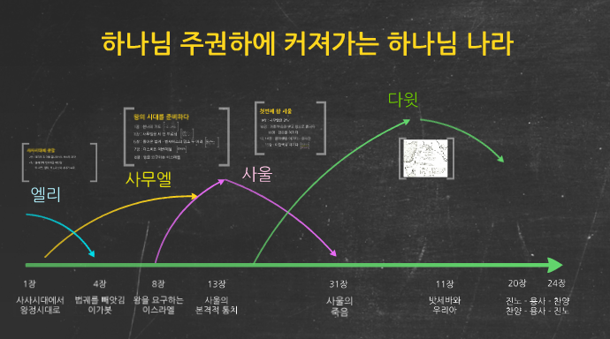
하나님이 섭리하심(높이고 낮추심)

Slide 134
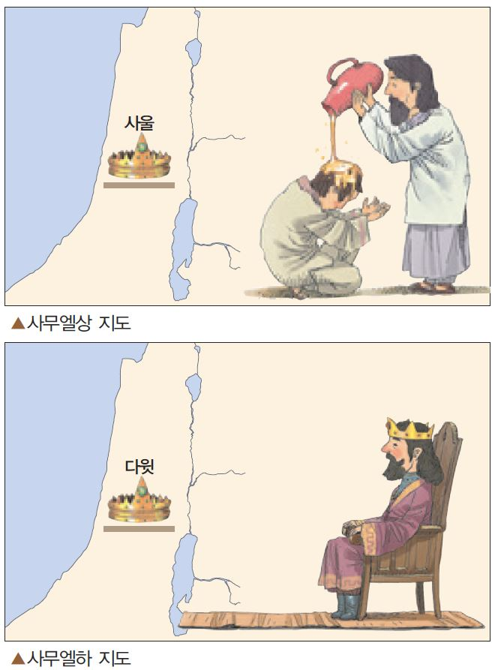

Slide 136
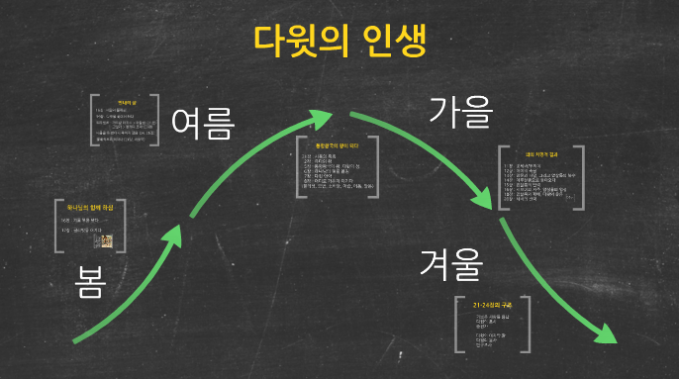

Slide 138
사무엘서에는 사무엘의 탄생으로부터 다윗의 치세 말년까지 약 155년간의 역사가 포함돼 있다.

Slide 139
사무엘 상
기록연대 : BC 931년 이후 BC 722 이전
삼상27:6 분열된 이스라엘에 대한 암시
저자 : 사무엘 (?) / 다윗 / 선지생도 중 하나
삼상25:1 사무엘의 죽음
대상29:29 선지자 나단의 글, 선견자 갓의 글,
야살의 책
시대적 배경 – BC 1011-971
다윗 통치 - BC1004-1004 헤브론 중심
-1BC 1004-971 예루살렘 중심
Notes:
http://blog.koreadaily.com/view/myhome.html?fod_style=B&med_usrid=shongca123&fod_no=1&cid=746718&%BB%E7%B9%AB%BF%A4%BB%F3-%B9%D9%B8%A3%B0%D4-%C0%CC%C7%D8%C7%CF%B1%E2

Slide 140
사무엘의 이름 שְׁמוּאֵל
쉐마 + 엘
하나님을 들음

Slide 141
한나의 시 ( 삼상2장 )
삼상2:6-7 ⁶여호와는 죽이기도 하시고 살리기도 하시며 음부에 내리게도 하시고 올리기도 하시는도다 ⁷여호와는 가난하게도 하시고 부하게도 하시며 낮추기도 하시고 높이기도 하시는도다
다윗의 시 ( 삼하22장 )
삼하22:26-28 ²⁶자비한 자에게는 주의 자비하심을 나타내시며 완전한 자에게는 주의 완전하심을 보이시며 ²⁷깨끗한 자에게는 주의 깨끗하심을 보이시며 사특한 자에게는 주의 거스리심을 보이시리이다 ²⁸주께서 곤고한 백성은 구원하시고 교만한 자를 살피사 낮추시리이다

Slide 142
핵심구절
삼상2:6 여호와는 죽이기도 하시고 살리기도 하시며 음부에 내리게도 하시고 올리기도 하시는도다
삼상2:7 여호와는 가난하게도 하시고 부하게도 하시며 낮추기도 하시고 높이기도 하시는도다

Slide 143
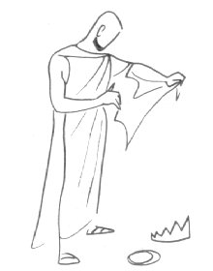
사무엘하
다윗이 자기 옷을 찢음
삼하 1:11

Slide 144
삼하 6:6 벱궤 운반

Slide 145
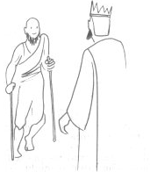
삼하 19:3 요나단의 아들 므비보셋

Slide 146
다윗의 회개와 징계
삼하 12:2-3

Slide 147
삼하 12:4 나단의 비유

Slide 148
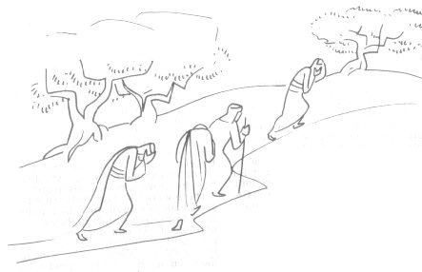
다윗이 감람산 오름
삼하 15:30

Slide 149
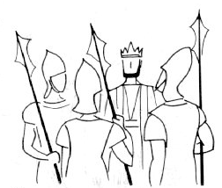
삼하18:5 왕의 명령

Slide 150
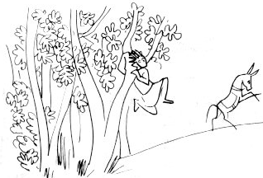
삼하 18:9 나무에 걸린 압살롬

Slide 151
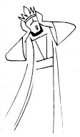
다윗이 압살롬의 죽음에 통곡
삼하 19:4

Slide 154
삼상 15:28 사울의 과오처사

Slide 155
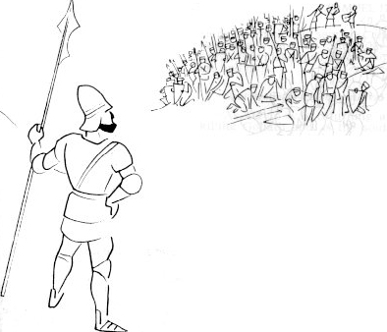
삼상 17:10 골리앗의 도전

Slide 156
다윗과 골리앗
삼상 17:50

Slide 157
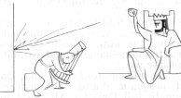
삼상 18:11 사울이 다윗을 죽이려 함

Slide 158
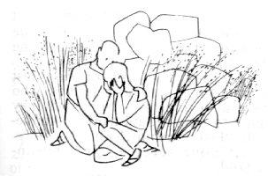
다윗과 요나단
삼상 20:42

Slide 159
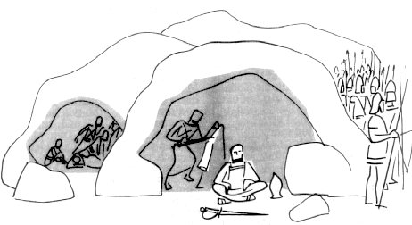
다윗이 사울의 옷자락을 벰
삼상 24:4

Slide 160
사울에게 호소하는 다윗
삼상 24:11

Slide 161
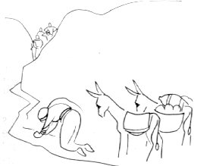
아비가일 다윗을 맞음
삼상 25:23

Slide 162
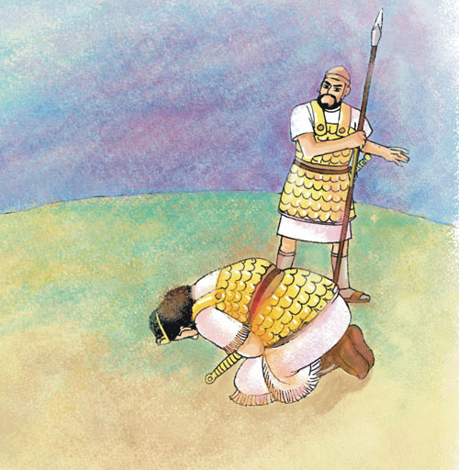

Slide 165
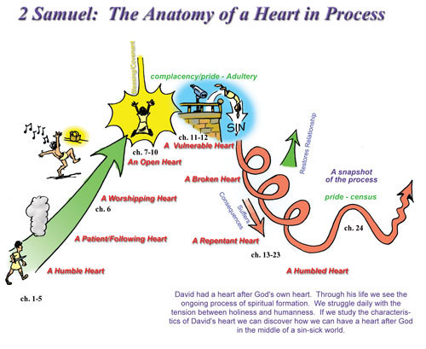

Slide 166
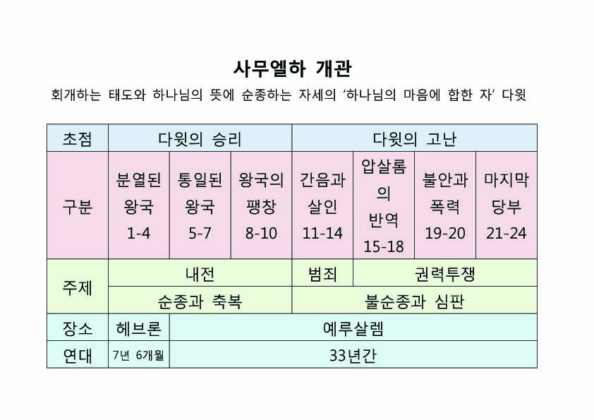

Slide 167
다윗 왕 초기
사무엘하 1장-4장에는 사울과 요나단의 죽음 후에 다윗이 왕이 되는 장면이 나옵니다. 다윗은 정치적인 보복을 하지 않습니다. 오히려 죽은 사울과 요나단의 시체를 찾아 장사를 후히 치러주지요. 그는 처음에 두 지파만의 왕이었습니다. 그래서 왕이 된 후에도 여전히 사울의 아들인 이스보셋과 전쟁을 치릅니다. 그럴수록 다윗은 점점 강해지고, 사울의 집은 점점 약해집니다(3:1). 사울 왕의 군대 장관이던 아브넬이 이스보셋을 배반하고 다윗에게로 옵니다. 다윗은 그를 환영하여 맞아들이지만 다윗의 신복들은 그를 살해합니다. 다윗은 죽은 아브넬의 장례를 국장(國章)으로 치러주며 슬퍼하지요. 또한 다윗은 그의 대적자인 이스보셋이 살해당하자 그도 장사지내줍니다.

Slide 168
다윗 왕 중기
사무엘하 5장-19장은 왕이 된 다윗의 중기를 잘 보여줍니다. 이스보셋이 죽고 이스라엘의 모든 지파의 장로들은 다윗에게로 와서 그에게 기름을 붓고 왕으로 추대합니다. 드디어 다윗은 유다의 왕이 된 지 7년 6개월 만에 온 이스라엘의 왕이 됩니다. 다윗은 왕이 되는 과정에서 세 번의 기름부음을 받습니다. 처음에는 사무엘을 통해 베들레헴에서 기름부음을 받습니다(삼상 16:13). 그러나 이후 다윗은 사울에게 쫓겨서 광야생활을 합니다. 두 번째는 유다와 베냐민 두 지파에게 인정받는 왕으로서의 기름부음을 받고(2:4), 헤브론을 7년 6개월간 다스립니다. 그리고 마지막으로 이스라엘의 모든 장로가 다윗에게 기름을 부어 이스라엘의 왕으로 삼습니다. 기름부음을 받을 때마다 다윗의 사역은 깊이가 있고 폭이 넓어지고 힘이 있게 되었습니다. 그의 권위와 영향력도 증가되었습니다. 기름부음은 하나님이 그의 일을 맡기시고, 성령으로 능력을 주시어, 그 일을 충분히 감당하게 하는 기회가 됩니다. 다윗은 하나님의 말씀을 사모하고, 하나님의 임재를 구하며, 하나님을 전심으로 사랑했습니다. 그는 왕이기 이전에 하나님 앞에서는 예배자였지요(6장). 하나님은 나단 선지자를 통해 다윗의 왕위가 영원히 보전되고 견고하게 될 것을 약속하셨습니다(7장). 또한 그가 어디로 가서 누구와 싸우든지 이기게 하셨습니다(8:6,14). 다윗은 모든 결정의 순간에 하나님께 나아가 그분의 뜻을 구했습니다. 다윗은 부하 우리아의 아내 밧세바와 범죄하지만 나단 선지자를 통해서 그 죄를 지적받자 전심으로 회개합니다. 그의 모습을 본 하나님은 그를 용서하시고 밧세바와의 사이에 아들 솔로몬을 선물로 주십니다(11장,12장). 그 후에 다윗의 집에 가장 불행한 사건인 아들 압살롬의 반역이 일어납니다. 하지만 그는 압살롬과 싸우지 않고 피난을 갑니다. 그리고 아들이 죽은 후 다시 예루살렘으로 돌아옵니다(13장-19장). 하나님께서는 늘 하나님의 사람들을 사용하실 때 ‘훈련 과정’을 지나게 하십니다. 다윗은 ‘하나님의 학교’에서 순종과 깨어짐, 기도와 예배, 올바른 지도력 훈련 등의 과목을 수강했습니다. 또한 왕이 된 후에는 한계 속에서 살면서 겸손과 인내와 순종과 정직을 배웠습니다. 다윗은 사무엘로부터 기름부음을 받은 순간에 바로 왕이 되지 않았습니다. 오랫동안 환난 속에 살았습니다. 왕이 된 후에도 처음에는 단지 두 지파만이 인정하고, 나머지 열 지파는 인정하지 않는 제한된 왕이었습니다. 한참 후에야 비로소 이스라엘 전체가 인정하는 왕이 됩니다. 다윗은 스스로 왕이 되고자 하는 어떠한 시도도 하지 않았습니다. 또한 왕으로 남아 있으려고도 시도하지 않았지요. 왕위王位를 주장하지도 않았습니다. 그는 주어진 한계 속에서 하나님을 경외함으로 겸손하게 행하고, 하나님의 권위에 순복하며, 그분의 주권적 다스리심에 자신을 맡겼습니다. “하나님의 능하신 손 아래서 겸손하라 때가 되면 너희를 높이시리라”는 말씀을 따랐습니다(벧전 5:6).

Slide 169
다윗 왕 말기
사무엘하 20장-24장은 다윗이 왕으로서의 말기를 보여줍니다. 21장에는 다윗의 용사들에 의해 죽은 블레셋의 거인들, 23장에는 다윗의 용사들의 명단이 나옵니다. 22장은 하나님을 향한 다윗의 찬양입니다. 21장과 23장 사이에 22장의 찬양이 있는 이유는 그의 모든 승리가 자신의 능력으로 주어진 게 아니라 오직 하나님으로부터 주어진 것임을 보여줍니다. 그는 자신의 위대함을 드러내지 않고 하나님의 위대하심만을 나타냅니다. ‘하나님의 위대한 사람’이 아니라 ‘위대한 하나님의 사람’임을 보여준 것이지요Not a great man of God, but a man of great God. 그가 말기에 저지른 큰 실수는 군대 장관 요압에게 이스라엘과 유다의 인구를 조사하라 명령한 것입니다. 이것 때문에 하나님이 그를 징계하십니다. 그러면 인구 조사는 성경적일까요, 비성경적일까요? 다윗을 보면 성경적이라고 말할 수 없습니다. 그런데 신약의 누가복음에는 잃어버린 한 마리의 양 때문에 잃어버리지 않은 아흔아홉 마리의 양들을 세는 내용이 나옵니다(눅 15장). 그러므로 인구 조사는 하나님의 뜻일 수도, 아닐 수도 있습니다. 잃어버린 양 한 마리를 찾기 위해 목자의 마음으로 숫자를 세는 것은 하나님의 뜻입니다. 그러나 다윗처럼 ‘내 힘이 어디까지 미치는가, 나는 얼마나 성공한 사람인가’ 등 자기 의와 자신의 권위를 드러내고 싶은 의도에서 하는 조사는 하나님의 뜻이 아닙니다. 바벨론 왕 느부갓네살도 이러한 의도를 마음에서 드러냈을 때 엄청난 시련을 겪었습니다. 그의 권세와 능력이 박탈당했지요. 그리고 모든 권세와 능력은 오직 하나님께 있음을 깨달았을 때 하나님이 그를 회복시키셨습니다(단 4장). 하나님은 교만한 자를 대적하시고, 겸손한 자들에게는 은혜를 주십니다(벧전 5:5, 약 4:6). 사무엘상하에서는 세 명의 왕 이야기가 이어집니다. 사울과 다윗, 그리고 다윗에게 반기를 들었던 아들 압살롬입니다. 이 세 왕의 이야기가 이어지면서 다윗이 올바르지 못한 방법으로 자기를 해하려는 권위자인 사울과 어떤 관계를 가졌는지가 그려져 있습니다. 또한 자기를 거역하고 배반하고 비방하는 아들 압살롬에게 어떻게 반응했는지도 보여줍니다. 이 가운데서 우리는 참된 지도력을 배울 수 있습니다. 사울과 다윗, 그리고 다윗과 압살롬의 관계는 깨어짐의 지도력, 겸손, 하나님을 기다림, 권위에 순복하는 법과 권위를 올바르게 사용하는 법을 배우는 좋은 리더십 과목입니다.

Slide 171
사무엘 하
기록연대 : BC 930-900
저자 : 왕정시대 선지자 학교의 익명저자
독자 : 왕국 분열이후 신앙공동체 분열의 이스라엘 백성들
특징 : 왕 다윗 개인에 대한 하나님의 주권과 공의와 은혜
Notes:
http://blog.koreadaily.com/view/myhome.html?fod_style=B&med_usrid=shongca123&cid=746724&fod_no=1

Slide 172
